Slide 1

slide_sempre

Slide 2


Material Técnico da ConnectPlug
slide_sempre
Objetivo deste Material:
Este é um documento detalhado que explica o funcionamento, configurações, e melhores práticas para utilização da solução de software. Ele oferece instruções claras sobre equipamentos necessários, recursos, suporte , implementação. O objetivo é garantir que o cliente tenha autonomia e conhecimento necessário para iniciar a implementação de forma eficaz, maximizando o valor e a eficiência que o nosso sistema proporciona.

Slide 3
slide_sempre
Implementação e Treinamento

Slide 4
Implementação e Treinamento
slide_sempre
Contratei o sistema, e Agora?
Primeiro Agendamento
Após efetivada a ativação do plano, em um prazo de até 72 horas, nossa equipe de relacionamento irá entrar em contato para agendar o primeiro treinamento;
Para esse primeiro contrato você deve assinar o Contrato que foi enviado para seu o e-mail;
Se tiverem mais alguns dados extras necessários para o primeiro treinamento, eles vão mandar o que precisam.
Primeiro Treinamento
Comparecer ao treinamento no horário agendado;
Deixar o Team Viewer instalado;
Estar com todos os equipamentos que serão configurados.

Slide 5
Implementação e Treinamento
slide_sempre
Pacote de Agendamentos de Treinamento
Planos até R$269,89 - 4 agendamentos
Planos de R$269,90 a R$469,89 - 6 agendamentos
Plano de R$469,90 a R$669,89 - 7 agendamentos
Planos acima de R$669,90 - 8 agendamentos
Módulo Programa de Fidelidade - 3 Agendamentos adicionais
Módulo BI - 2 Agendamentos Adicionais
Cada sessão de treinamento tem duração de 1 hora e 30 minutos;
O pacote de treinamento é válido por 30 dias, durante o período de implantação;
Em caso de ausência no horário agendado, o treinamento será descontado do seu pacote;
Cancelamentos devem ser informados com, no mínimo, 1 dia de antecedência;
É necessário ter um computador disponível para a implementação e realização do treinamento.
Obs: É possível contratar treinamentos adicionais por R$199,00 por sessão agendada

Slide 6


Implementação e Treinamento
slide_sempre
Implementação e Treinamento GRÁTIS!*
Horários Disponíveis:
09:00 às 12:15 hrs (Segunda a Sexta-feira) - Horário de Brasília
13:45 às 17:00 hrs (Segunda a Sexta-feira) - Horário de Brasília
Baixar TeamViewer para treinamentos
Clique no ícone acima
Processo de Implementação
*Obs.: Para planos com fidelidade ANUAL*

Slide 7
Suporte
slide_sempre
Já finalizou o treinamento?
Não
Sim
Implementação
Suporte

Slide 8
Horário do Suporte
slide_sempre
Horário de Brasília
Horário Regular: 09:00 às 17:00 hrs (Segunda a Sexta-feira)
Suporte Estendido: Para planos com valores acima de R$269,90 mensais
09:00 às 22:00 hrs (Segunda a Sexta-feira)
11:00 às 21:00 hrs (Sábado e Domingo)

Slide 9
Treinamento - O que esperar?
slide_sempre
Estamos comprometidos em garantir que você obtenha o máximo valor de nossa plataforma, e para isso, gostaríamos de esclarecer alguns pontos importantes sobre o processo de treinamento:
Durante o treinamento, abordaremos detalhes essenciais sobre como utilizar a plataforma de forma eficaz, maximizando seu potencial.
No entanto, é importante observar que a implementação do sistema, incluindo o cadastro de produtos, itens e personalização do ambiente, NÃO faz parte do escopo de treinamento oferecido por nossa equipe técnica. A parametrização desses elementos é de responsabilidade do cliente.
Estamos à disposição para fornecer orientações e suporte durante esse processo de configuração, e nossa equipe de suporte técnico estará disponível para responder a quaisquer perguntas ou dificuldades que possam surgir. Temos recursos abrangentes, como manuais e tutoriais, que podem auxiliar no processo de parametrização.
Obs.: Caso vá trabalhar de forma fiscal, alertamos que nossa equipe NÃO é responsável pela informação de dados e parâmetros tributários. Orientamos que contate seu contador a fim de obter as devidas orientações de acordo com suas especificidades fiscais.

Slide 10
slide_sempre
Equipamentos e Periféricos para PDV

Slide 11
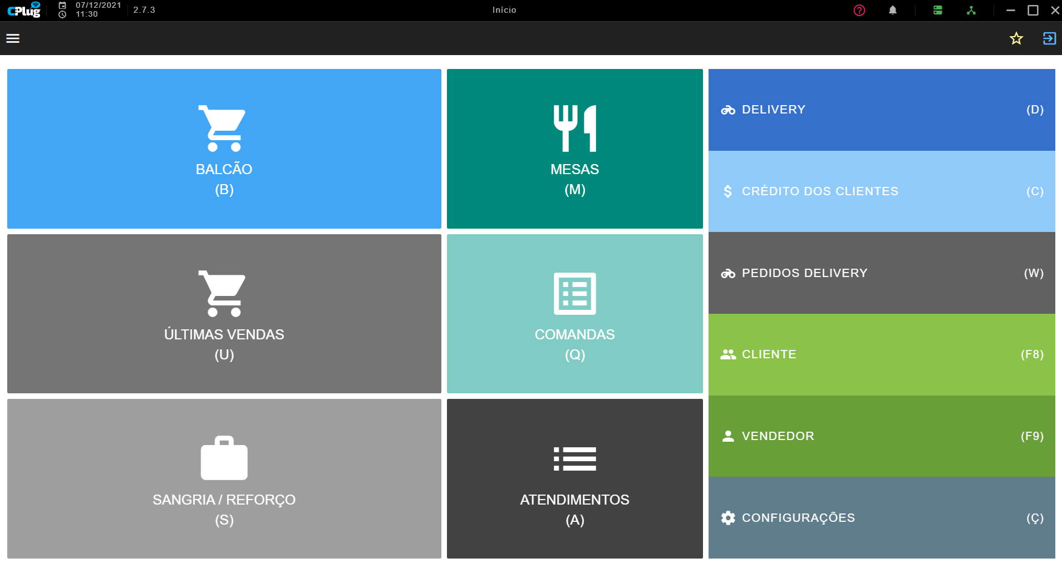
Requisitos mínimos e Equipamentos compatíveis:
PDV Windows
Especificações
Computador:
Windows 8 ,10 ou 11
Memória Ram: no mínimo 4GB
Processador mínimo: Intel I3.
pdv_balcao

Slide 12
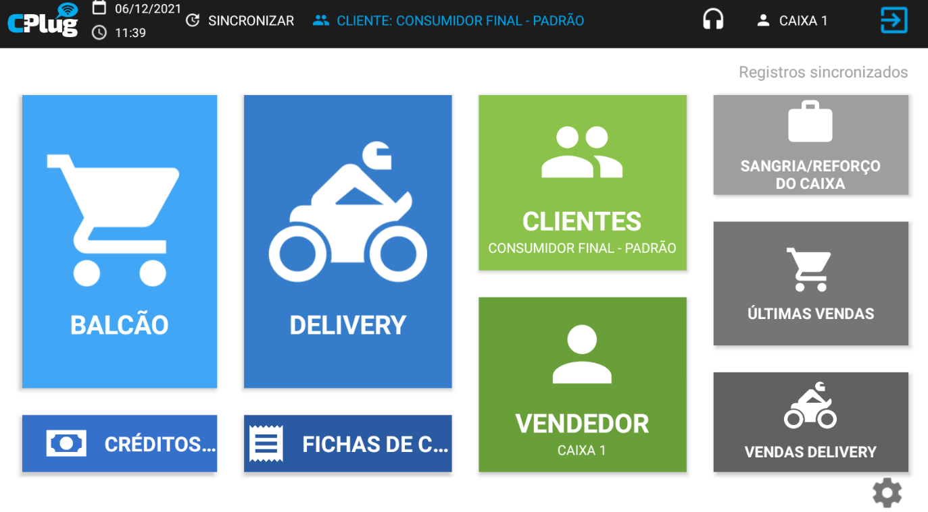
PDV - Android
Versão mínima 5.5.5
Memória interna 32GB
Pode ser utilizado em Tablets ou celulares
Impressora térmica precisa ser em REDE
Limitações
KDS
Cupom de troca/Devolução
Consignado
Crediário
Atendimento de mesas
Integração Delivery
pdv_balcao

Slide 13
Impressora Térmica
slide_sempre
Modelos recomendados
-Epson TM T-20 (REDE)
-Elgini9 (REDE)
-Bematech MP4200TH (REDE)
Modelos fora da listagem podemos tentar a configuração mas não garantimos o funcionamento. Em caso de não funcionamento, a indicação seria a troca por uma das homologadas.
Impressões
Relatório gerencial
Nota fiscal
Cupom do pedido
Cupom de troca
Cupom de sangra/reforço
Cupom de retirada/inserção de crédito
Comprovante devolução

Slide 14
PDV - Periféricos
slide_sempre
Equipamento | Modelos recomendados
SAT - São Paulo | - Tanca S1000, Elgin Smart. Outros modelos já funcionaram com o nosso sistema, confirmar antes!
MFE - Ceará | -Todos os modelos são homologados.
TEF | - Gertec PPC 920 - Gertec PPC 930 (contactless/aproximação) - iPP320 da Ingenico (contactless/aproximação)
Smart TEF | - VINDI - CIELO - LIO ON - Safra Pay - PAGSeguro - P2 - VERO - L300, GPOS 700, SUNMI P2 - Stone P2
Gaveta | Todo o modelo via cabo funciona. Caso queira uma recomendação: Bematech GD50 e GD56
Leitor de código de barras | Todo o modelo via cabo funciona. Caso queira uma recomendação: HoneywellMS5145

Slide 15
PDV - Periféricos
slide_sempre
Equipamento | Modelos recomendados
Balança | Todos modelos da Urano são recomendados. -Toledo Prix 3 light (Comunica com o sistema). -Toledo Prix 3 Plus (Comunica com o sistema). -Toledo Prix 3 Fit(Comunica com o sistema). -Toledo Prix 2187 (Comunica com o sistema). -Filizola Platina 3/4/5 (Imprime etiquetas) -Toledo Prix 4 (Imprime etiquetas) -Toledo Prix 5 (Imprime etiquetas) - Balanças Elgin Linha DP - todos os modelos

Slide 16
PDV - Periféricos
slide_sempre
Equipamento | Modelos recomendados
Impressora de Etiquetas | - Argox 214 Plus OS - Elgin L42 - Elgin L42 PRO - Zebra GC420 (Não pode ser modelo EPL) - Pimaco A4 (Impressoras de folha A4 para modelo de etiqueta A4 (Não realizamos instalação de impressora A4.)
Catracas | Modelos das marcas: - Henry - Blantech

Slide 17
Equipamentos e Periféricos para Autoatendimento
qtd_autoatendimento

Slide 18
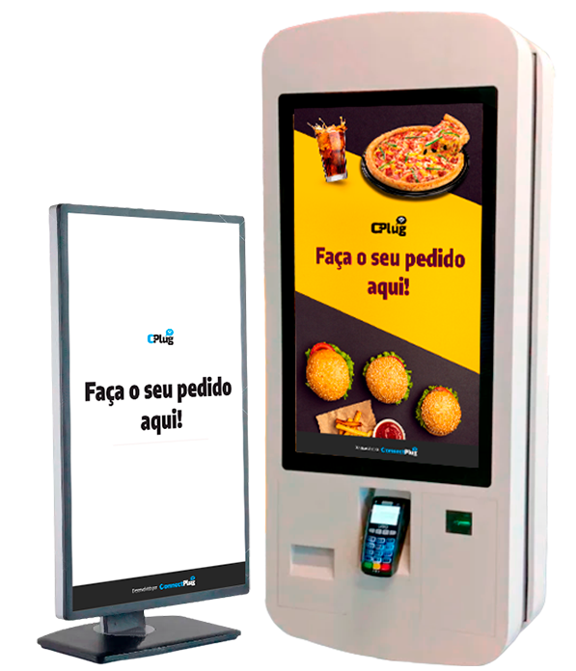
Autoatendimento Tela Touch
Totem Tela Touch
Dell P2424HT 24”
MiniCPU Android
Adquirida com a ConnectPlug R$900,00 +frete á vista
R$990,00 + frete em até 6x no cartão
Impressora Térmica
Epson TM-T20 (Rede)
Elgin I9 (Rede)
Bematech MP4200TH (Rede)
Máquina de Cartão
Gertec PPC 930 (Mais Indicada)
Gertec PPC 920
Ingenico IPP320
Leitor de código de barras (Opcional)
HoneywellMS5145
qtd_autoatendimento

Slide 19
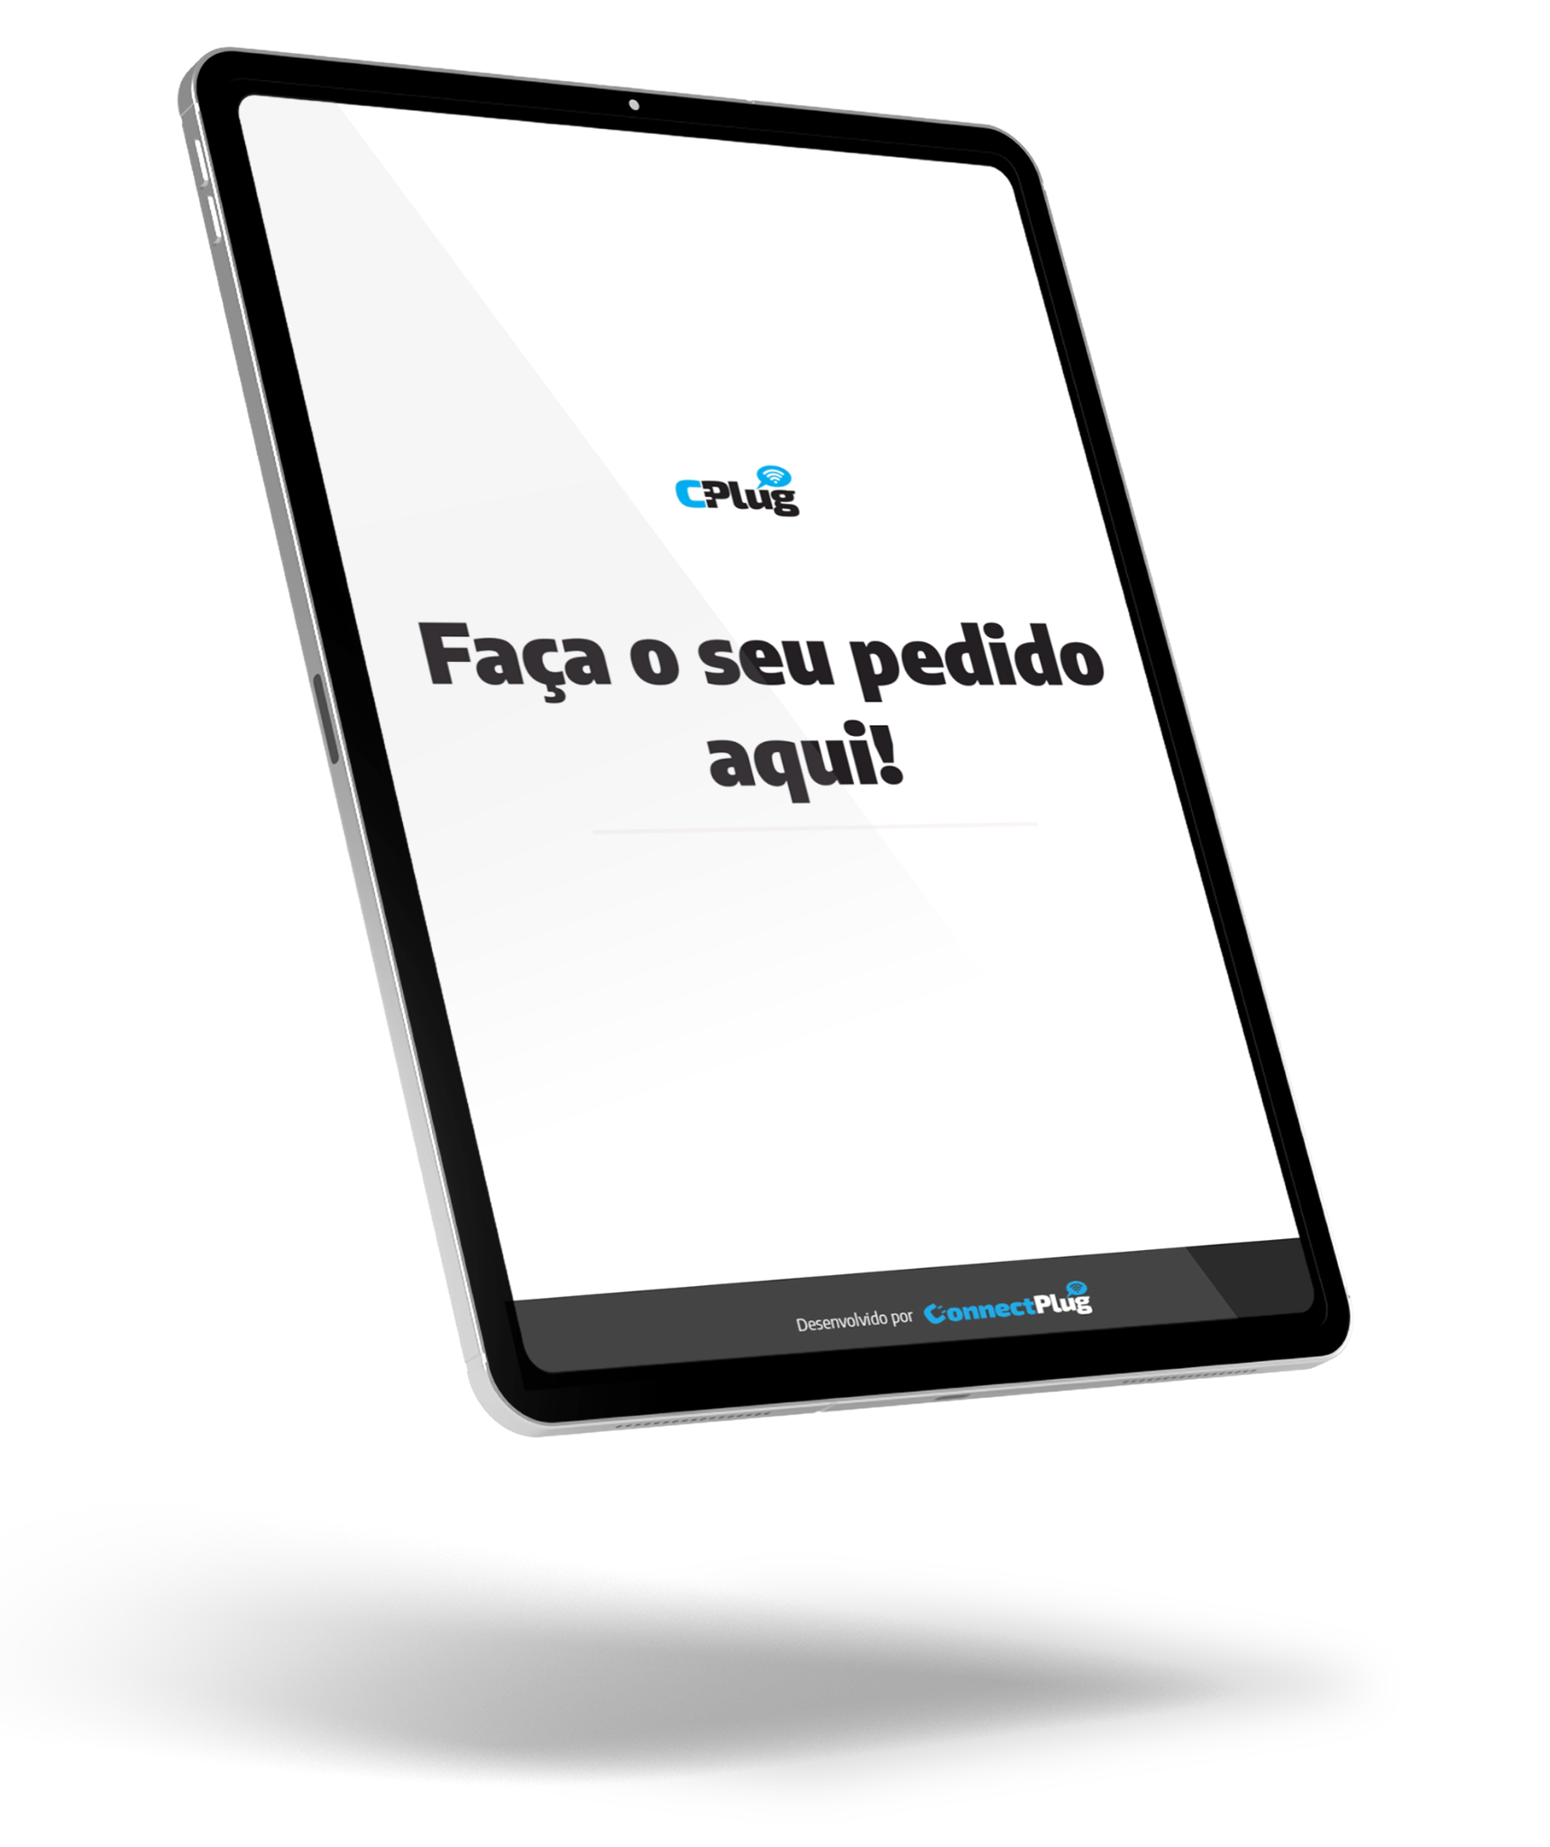
Autoatendimento Tablet
Tablet (Indicação)
Tablet Samsung Galaxy Tab A Wi-Fi 2GB Ram 32GB Octa-Core Android 9 Tela de 10.1"
Impressora Térmica
Epson TM-T20 (Rede)
Elgin I9 (Rede)
Bematech MP4200TH (Rede)
Máquina de Cartão
MP15 Adquirida com a ConnectPlug R$450,00 + frete , à vista ou em até 3x no cartão
qtd_autoatendimento

Slide 20
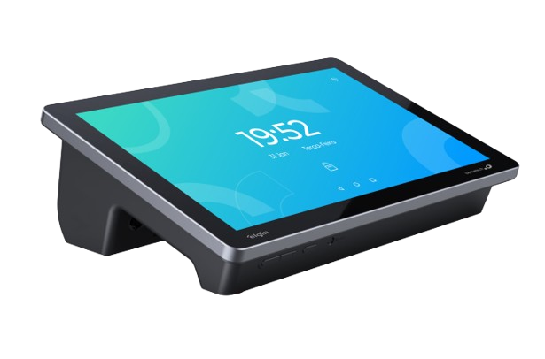
Autoatendimento M10
Elgin M10 PRO
Com impressora acoplada
Máquina de Cartão
Gertec PPC 930
Gertec PPC 920
Ingenico IPP320
Leitor de código de barras (Opcional)
HoneywellMS5145
qtd_autoatendimento

Slide 21
slide_sempre
Módulos Contratados

Slide 22
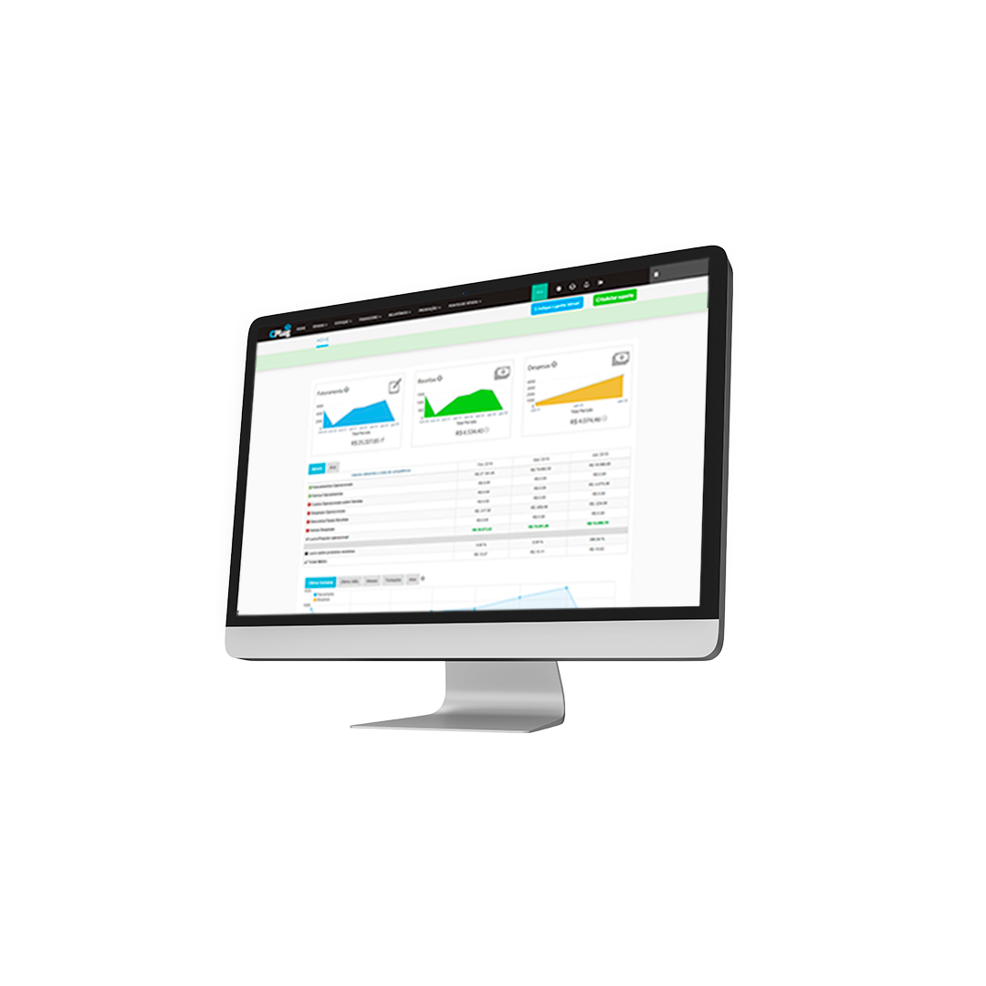
Ferramenta completa para gerenciar empresas.
Otimiza, agiliza e organiza todo processo de gestão, vendas e produção
Sistema ERP
slide_sempre
Cadastros de clientes, produtos e fornecedores
Controle de estoque
Gestão financeira completa
Notas fiscais
Controle de produção
Relatórios personalizados

Slide 23
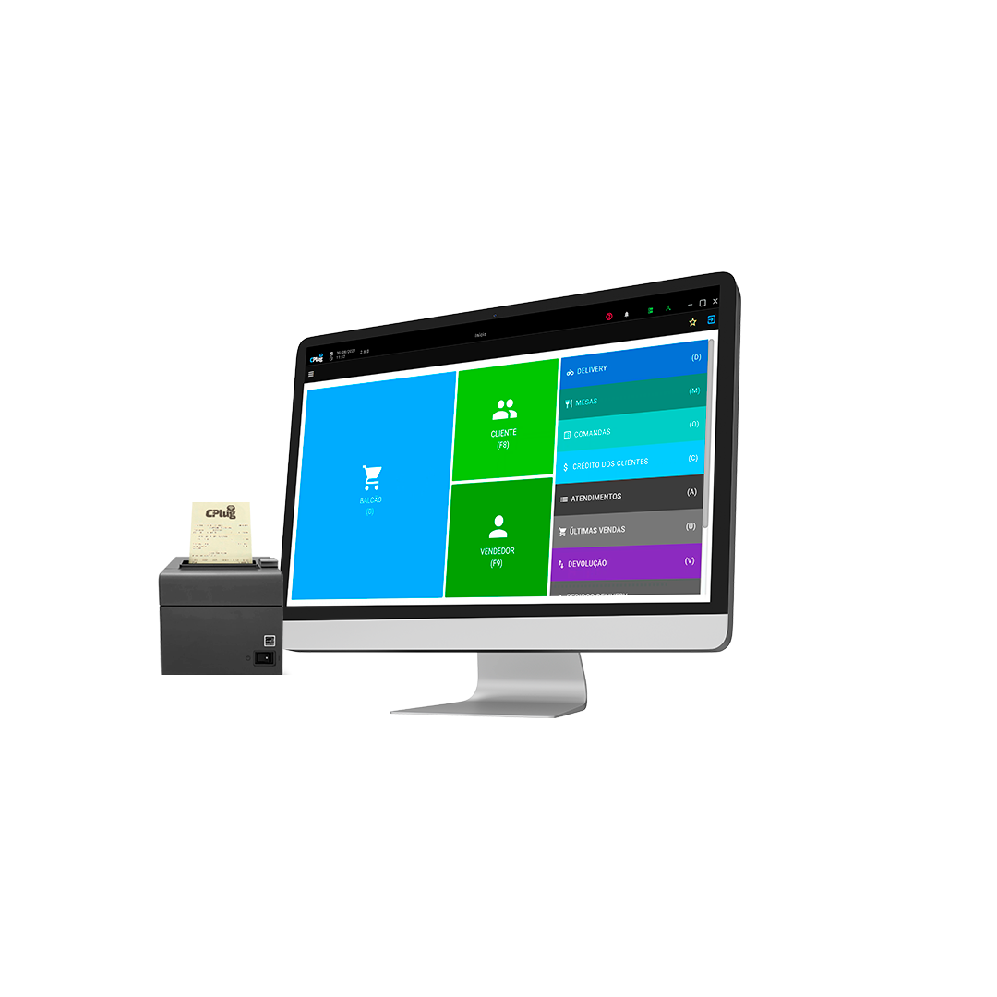
Programa OFFLINE para operação da Frente de Caixa
Sistema PDV
Registro de vendas via balcão, delivery, mesas e comandas
Cadastro de clientes
Recebimento de pedidos de integração delivery
Inserção e remoção de crédito de clientes
Sangria e reforço de dinheiro no caixa
Devolução e troca de mercadorias
Impressão de relatórios gerenciais de vendas, pedidos, notas fiscais, cupons de troca e fechamento de caixa.
Imagem de produto no PDV
KDS - função exclusiva para monitoramento de pedidos
Cada módulo PDV contratado já inclui um usuário.
pdv_balcao

Slide 24
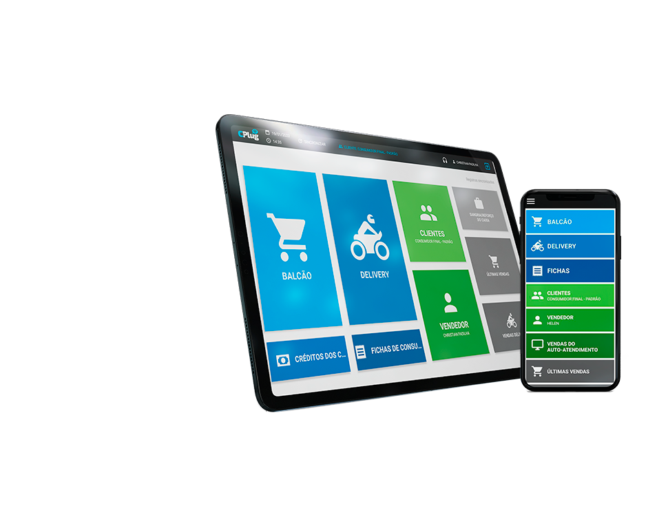
PDV Android
Operação de vendas do caixa através de um dispositivo Android (smartphones e tablets)
Vantagens:
Maior mobilidade e comodidade
Mais agilidade no atendimento
Observações:
Não possui as funções de Devolução/Troca, Atendimento de mesas e Integração Delivery
Impressora deve ser exclusivamente em rede
Caso utilize SAT, necessita de um computador
Para cada terminal deve-se contratar 1 PDV adicional
Necessário computador disponível para realização da implementação e treinamento
Não é possível para os estados de Santa Catarina, Rio Grande do Sul e Mato Grosso
pdv_balcao

Slide 25
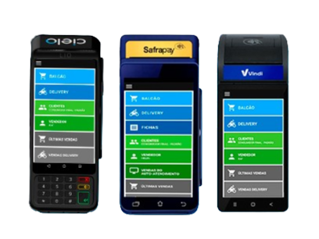
POS Móvel
Vantagens
Mobilidade
Custo Reduzido
Rapidez no atendimento
Especificações
Modelos:
Stone P2
Cielo LIO ON
Vindi
Safra Pay Smart (Ingenico A8)
Aplicativo PDV Android
(Não necessita TEF)
Não é possível para os estados de Santa Catarina, Rio Grande do Sul e Mato Grosso
pdv_balcao

Slide 26
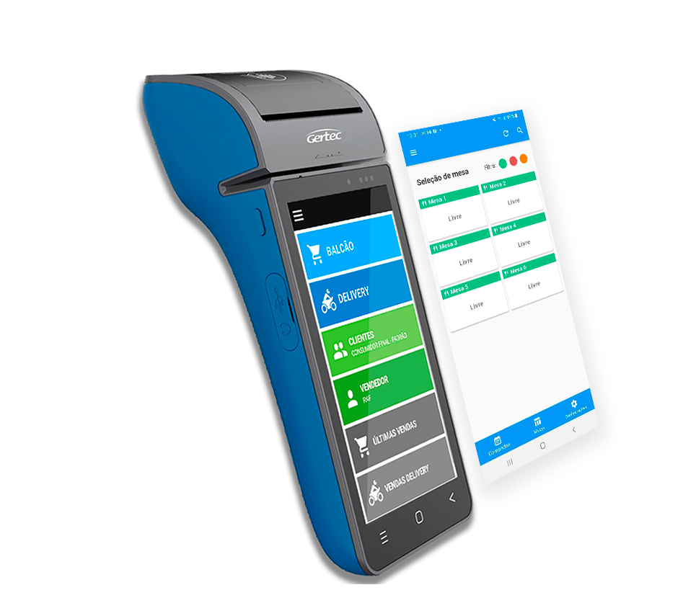
Mesas e Comandas + Smart POS
Funciona como o PDV Android, usado para realizar a operação de vendas direto de uma máquina de cartão.
Adquirentes
Cielo - Cielo Lio e Cielo Lio ON
Stone - Smart POS P2
Vantagens:
Mobilidade
Custo Reduzido
Rapidez no atendimento
Possui TEF Integrado
Observações:
Para utilizar o POS Móvel é necessário contratar 1 PDV por equipamento adicional
Só é possível utilizar Mesas e comandas dentro da POS caso também tenha um PDV 2.0 no local
Não é possível para os estados de Santa Catarina, Rio Grande do Sul e Mato Grosso
pdv_balcao

Slide 27
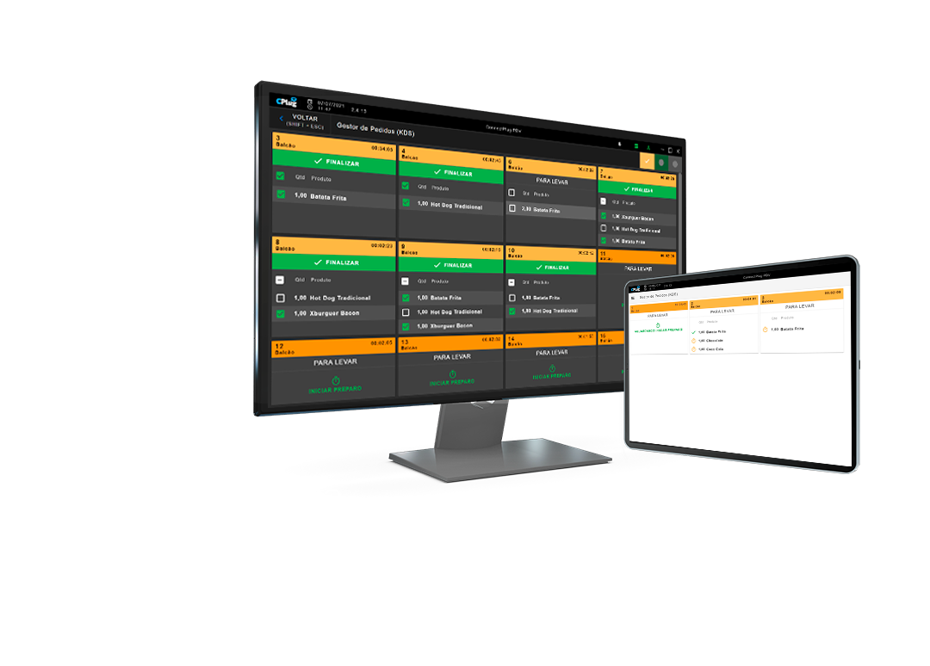
Monitoramento e organização de pedidos que serão direcionados à produção do estabelecimento. O aplicativo recebe pedidos do balcão, mesas e comandas, Delivery, integração Delivery (exceto KDS Android), Autoatendimento, PDV Android e Cardápio Digital
Sistema KDS
slide_sempre
Vantagens:
Gratuito
Economia de papel
Evita a perda de informações
Organiza o ambiente de produção
Funcionamento Offline
Tipos de KDS:
Produção (direcionado à produção de pedidos)
Expedição (direcionado ao garçom para separação e organização dos pedidos)
Conheça O KDS

Slide 28
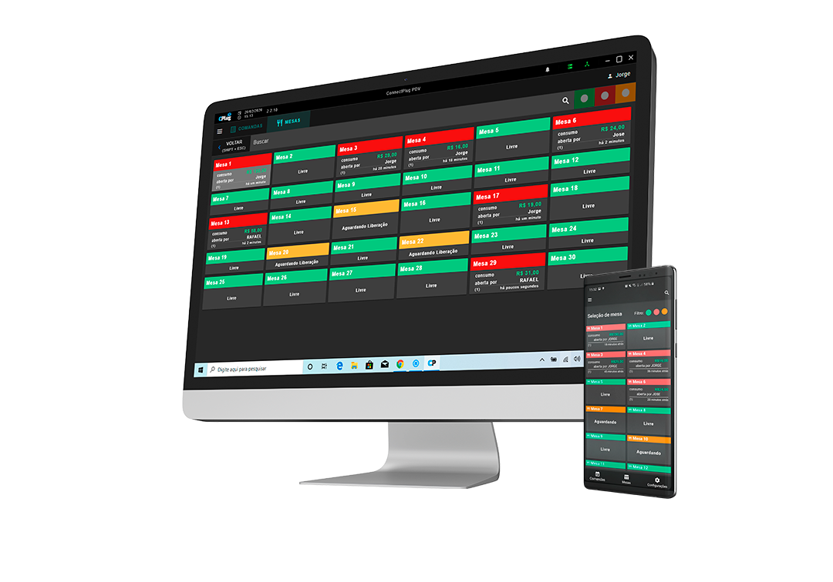
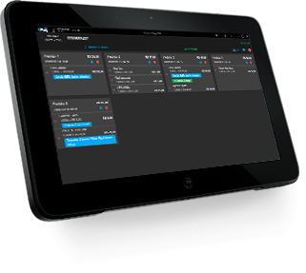
Módulo Mesas e Comandas
check_controle_de_mesas
Ferramenta que possibilita os garçons a realizarem abertura de pedidos em mesas ou comandas através de um aparelho Android (smartphone ou tablet). O registro desses pedidos são enviados para o PDV, onde o operador de caixa também poderá ter acesso.
*Somente em aparelho Android
Vantagens:
Real time
Aplicativo de Garçom Gratuito
Facilidade para os garçons
Economia de papel
Sem risco de extravio do pedido
Conheça Mesas & Comandas

Slide 29
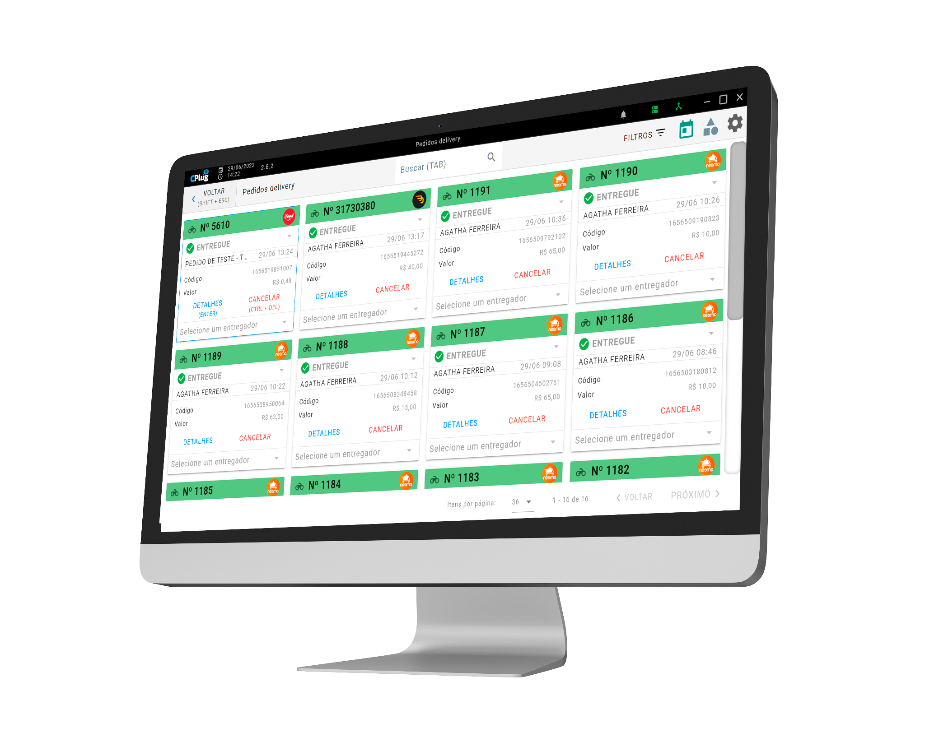

Módulo Delivery
check_Delivery
Lançamento de pedidos de forma manual no PDV.
Benefícios:
Cupom com dados do cliente e endereço de entrega;
Organização de pedidos por status;
Relatórios separados de venda balcão/ delivery;
Cobrança de taxa de entrega configurável de forma fixa ou por bairros.

Slide 30
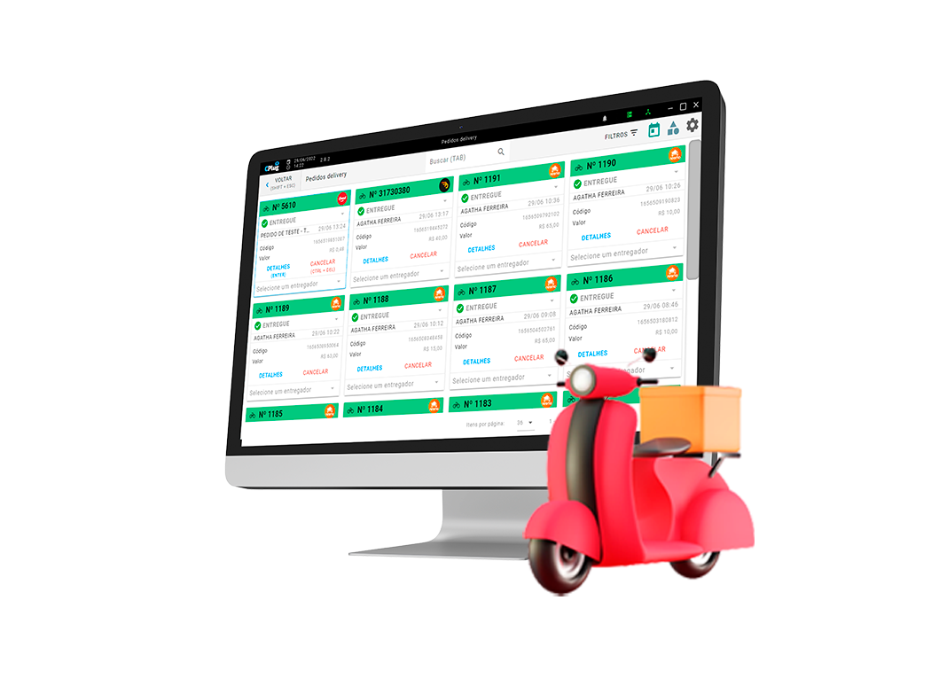
Gerenciar pedidos delivery vindos de integrações
Atualmente temos 14 Integrações Ativas:
iFood
Delivery Direto
Rappi
Anota Aí
Neemo
Accon
Alloy
Aiqfome
Pede Pronto
EPadoca
Delivery VIP
Cardápio WEB
Belivery (WABIZ)
AtenaAi
Módulo Hub Delivery
check_Hub_de_Delivery
Conheça Hub Delivery

Slide 31
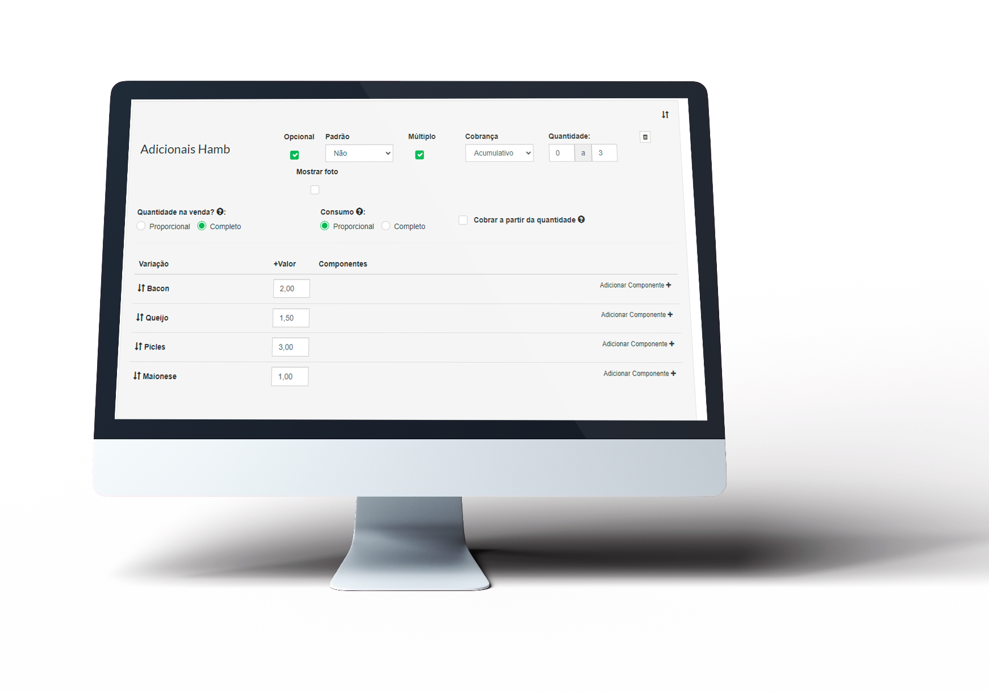
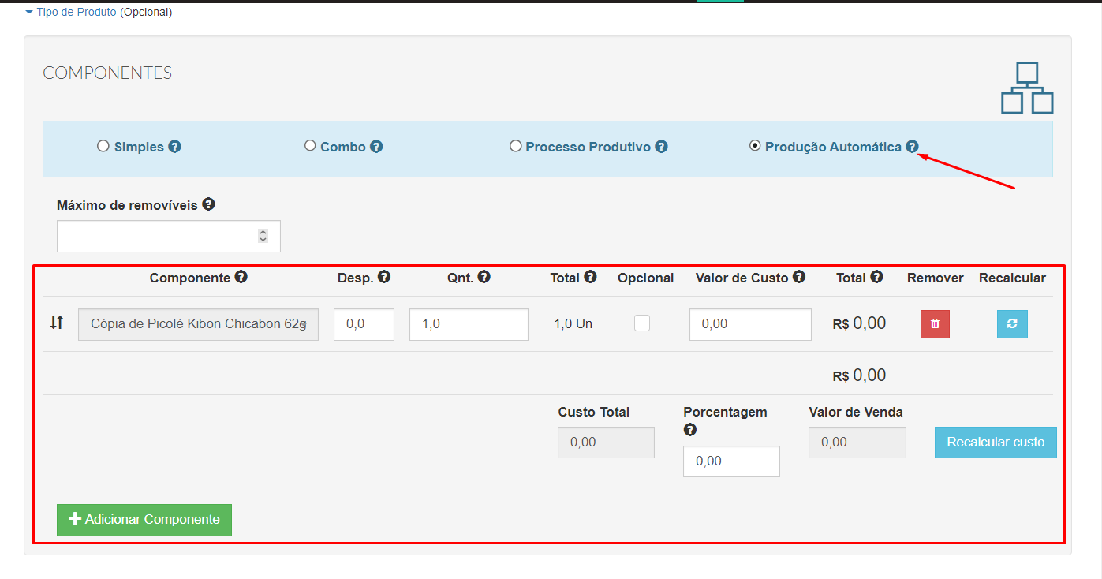
Módulo Produção
check_producao
Configuração de atributos (variações) para os produtos, como: tamanhos, cores, sabores, adicionais, opcionais, entre outros.
É um produto que você utiliza matéria prima/insumo na produção, com esse módulo é possível fazer a ficha técnica do produto pelo sistema, assim toda vez que for feita uma venda os insumos serão debitados automaticamente do estoque.
"Produção automática", e vai adicionar os componentes (previamente cadastrados como insumos) e definir a quantidade de insumos que será descontada na venda de 1 unidade deste produto.
Lembro que o estoque deverá ser alimentado pelos componentes. Pois o produto de produção automática vai debitar as quantidades definidas nos componentes.

Slide 32
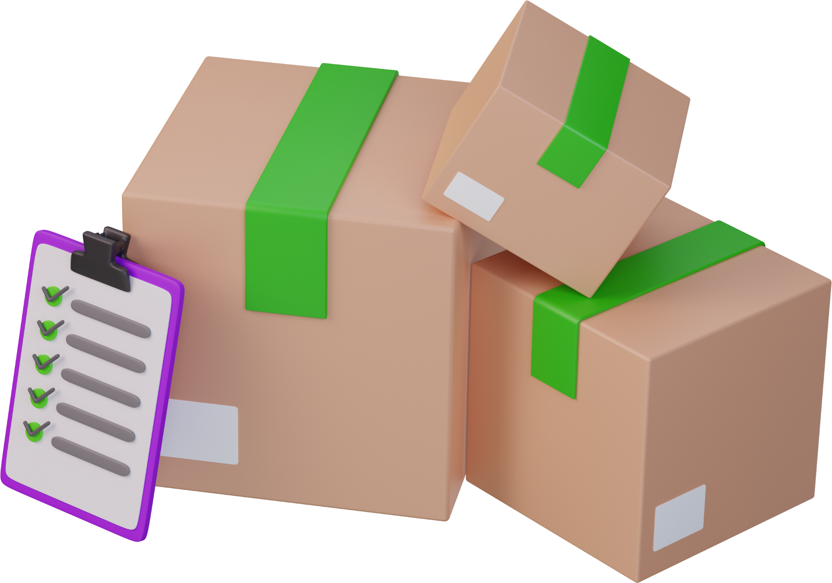
Módulo Estoque em Grade
check_Estoque_em_Grade
Configuração de atributos (variações) para os produtos, como: tamanhos, cores, sabores, adicionais, opcionais, entre outros.
Benefícios:
Controle de estoque simplificado;
Agilidade no atendimento.

Slide 33
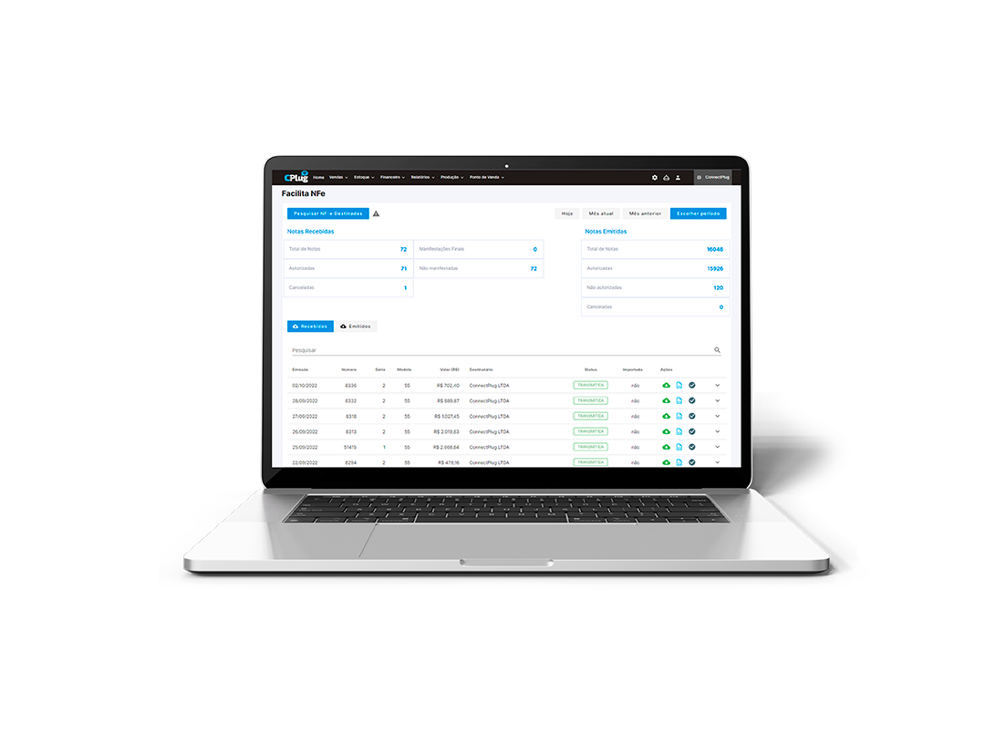
Módulo Facilita NFE
check_Facilita_NFE
O Facilita NFe consulta, armazena e gerencia de forma inteligente suas notas direto da Sefaz. Ideal para automação e gerenciamento de Notas Fiscais.
Seu cliente poderá organizar todos os documentos fiscais e entregar para a contabilidade de forma fácil e automática, sem perder tempo.
Vantagens:
Agilidade
Acompanhamento em tempo real
Organização e gerenciamento de pedidos em um só lugar

Slide 34
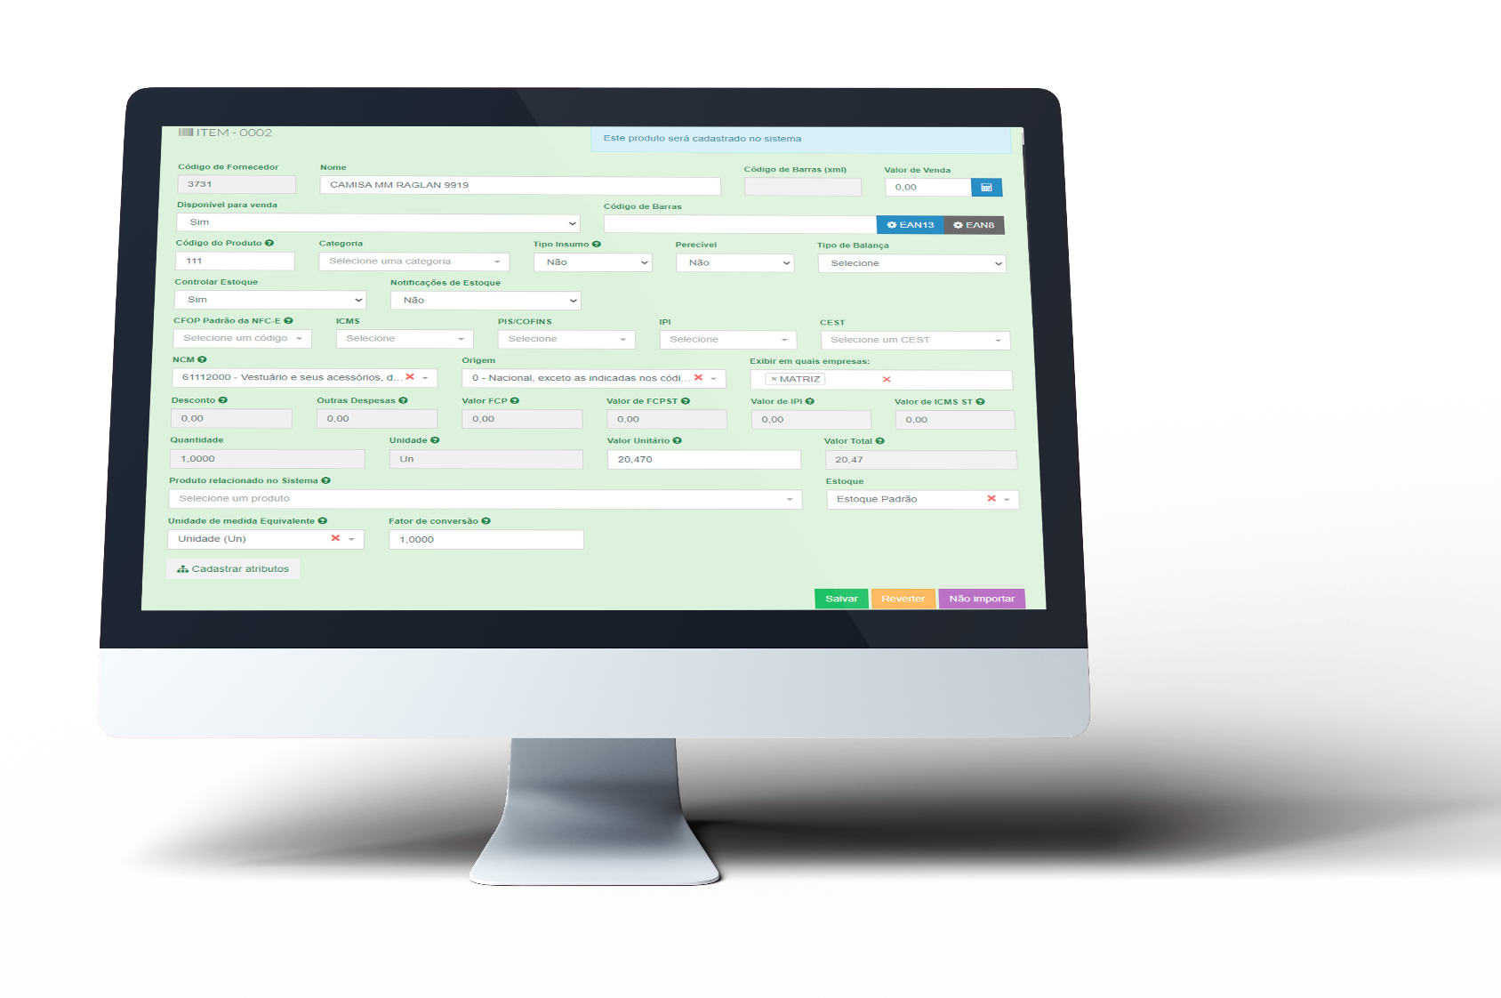
Módulo Importação de XML
check_Importacao_de_xml
Possibilidade de fazer upload do arquivo XML da nota fiscal de uma compra recebida do fornecedor.
Benefícios:
Cadastro automático do fornecedor;
Cadastro automático de produto novo;
Entrada no estoque da quantidade comprada, com fator de conversão para compra de caixas, venda em unidades;
Cadastro automático do financeiro (contas a pagar).

Slide 35
Módulo Fiscal
check_notas_fiscais
Emissão de qualquer documento fiscal: Cupom fiscal (NFC-e e SAT) e Notas fiscais (danfe NF-e).
Somos homologados com Sefaz de todos os Estados;
Emissão de cupom fiscal em contingência;
Simples e rápido;
Armazenamento de 5 anos no banco de dados;
SÃO PAULO: obrigatório uso do SAT para emissão em contingência (offline)
CEARÁ: MFE
CERTIFICADO DIGITAL: A1 (pode ser adquirido com a ConnectPlug por R$ 149,90)
PACOTES: 60, 120, 250, 3000 ou ilimitada.
Não é possível emitir sem algum pacote contratado
** SERÁ COBRADO R$ 1,50 A CADA NF QUE FOR EMITIDA A MAIS DO PACOTE CONTRATADO**

Slide 36
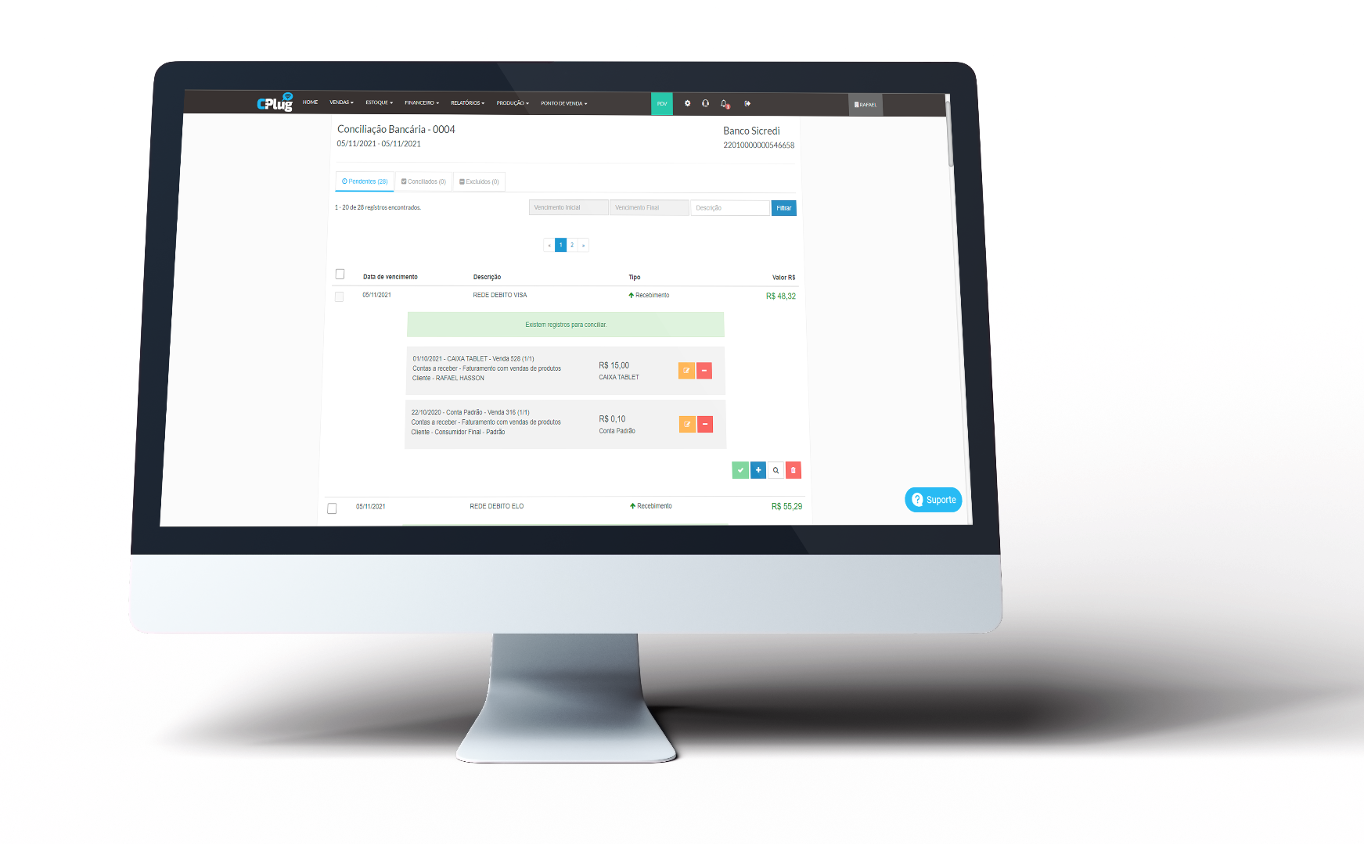
Conciliação Bancária
check_conciliacao_bancaria
Importação do arquivo OFX do extrato bancário, para conciliação de pagamentos/ recebimentos que estão lançados no sistema, com o que tem de movimentação na conta bancária.
Benefícios:
Busca de lançamentos automática e lançamento manual;
Conferência do que foi transacionado na maquininha e o que foi repassado pela adquirente. (Quando usado módulo de Contrato de Cartões e Outros);
Otimização de tempo;
Controle financeiro rico em detalhes.

Slide 37
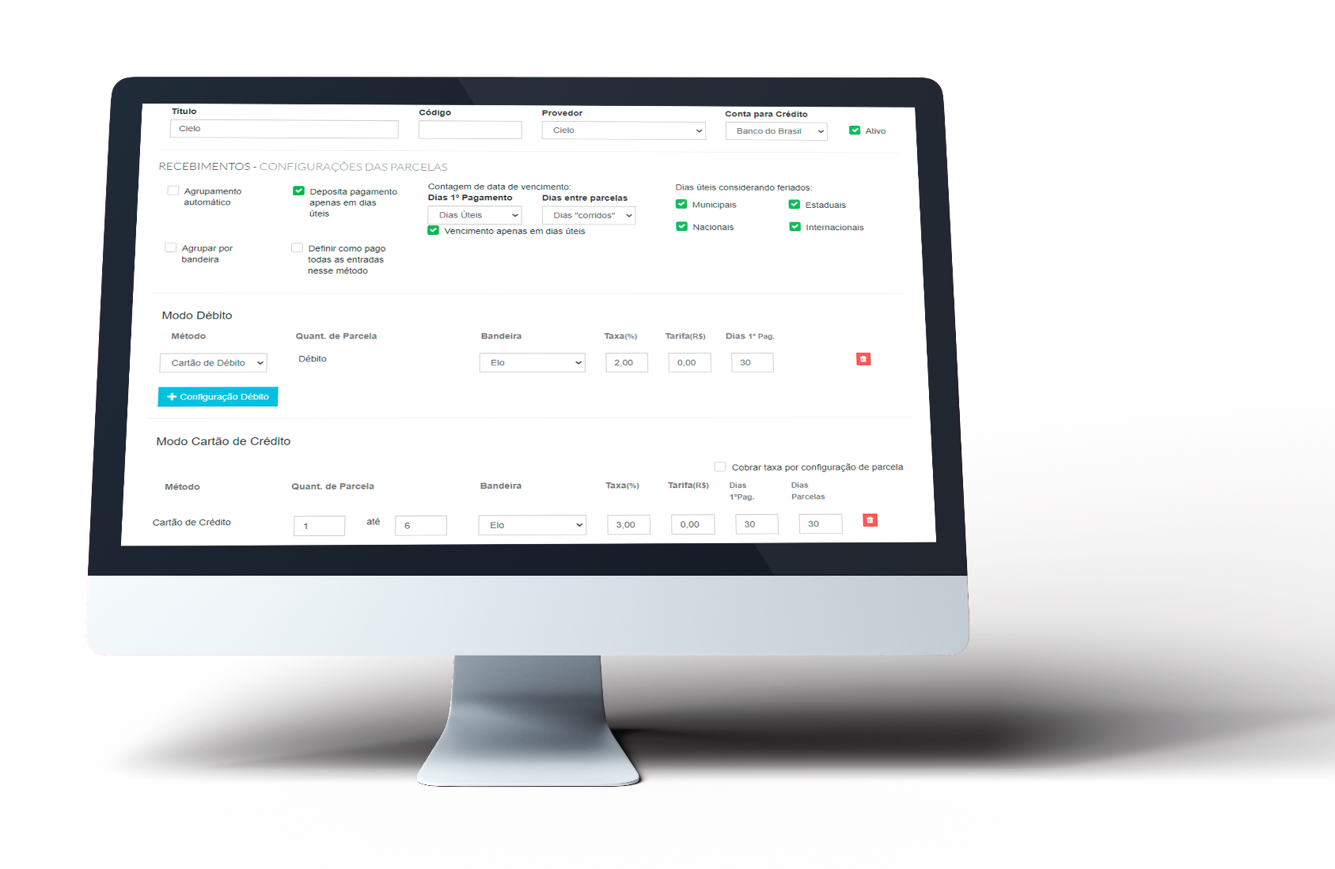

Contrato de Cartões e Outros
check_contratos_de_cartoes
Configuração das taxas e tarifas das adquirentes e demais contratos.
Benefícios:
Contas a receber mais organizado;
Conferência rápida se está sendo recebido o valor acordado em contrato;
Agrupamento de valores.

Slide 38
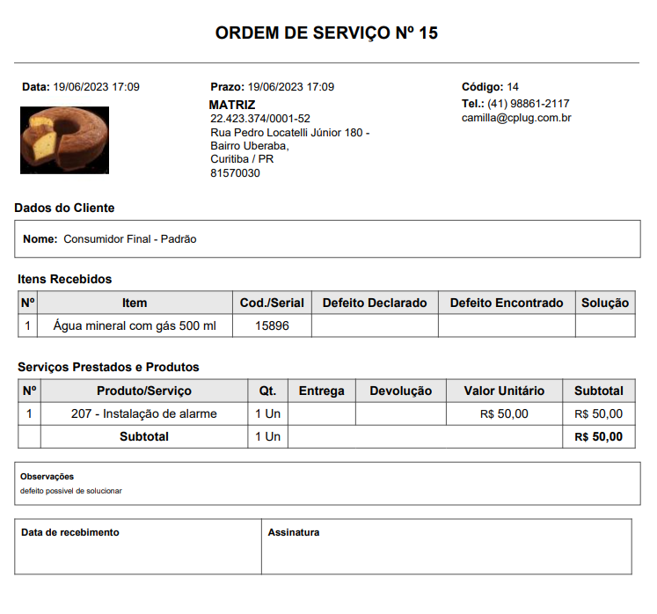
Ordem de Serviço
check_ordem_de_servico
Possibilidade de gerar e fazer a gestão de ordens de serviços dentro do sistema.
Benefícios:
Gerenciar status da ordem de serviço;
Filtrar ordens de serviço por prazo, e cliente;
Envio da ordem de serviço para o email do cliente;

Slide 39
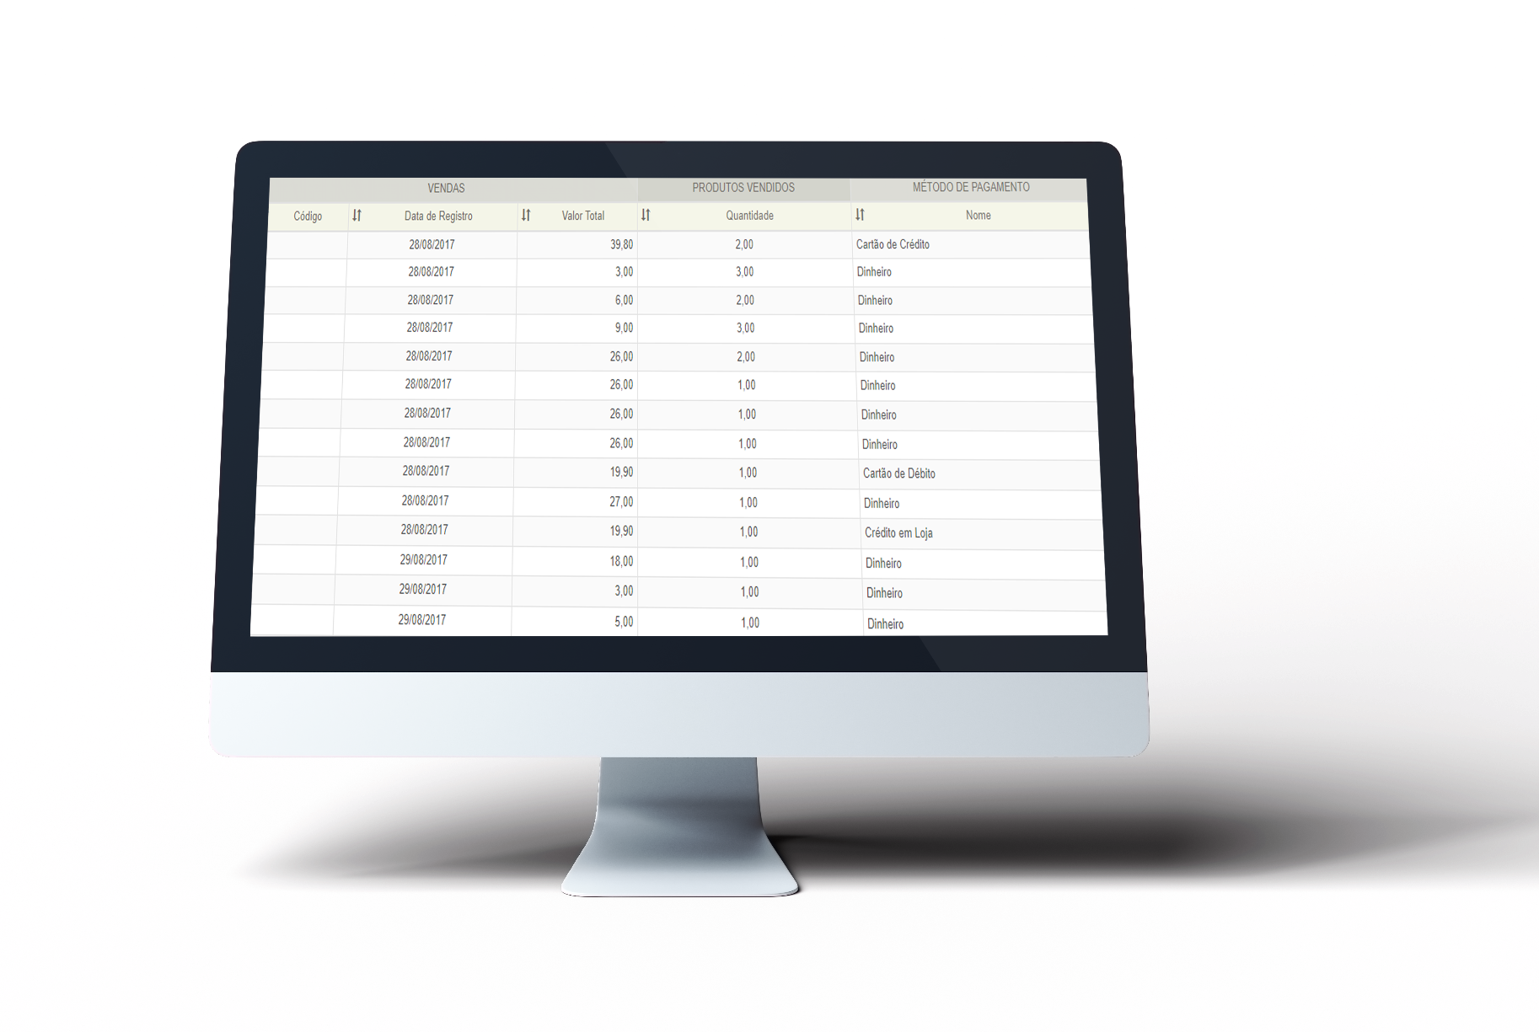
Relatório Dinâmico
check_relatorio_dinamico
Personalização de relatórios, a partir de tabelas principais, ex: vendas, clientes, produtos, compras, fornecedores, Motoboy, etc.
Benefícios:
Maior assertividade;
Informações mais completas.

Slide 40
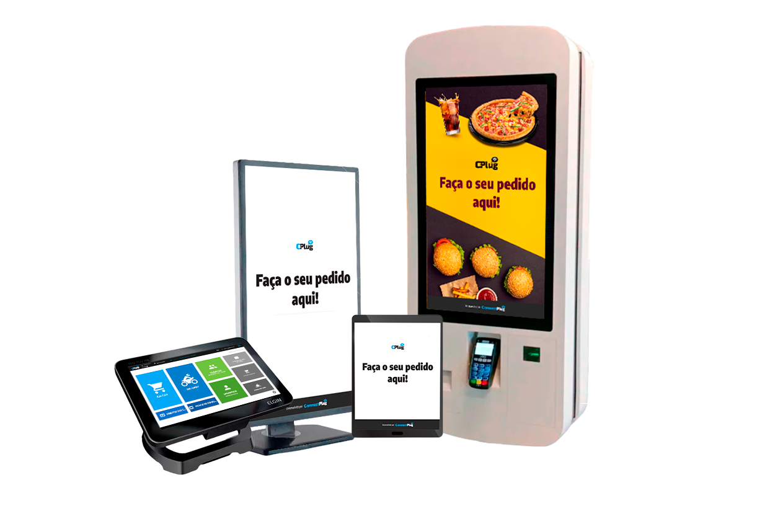
AutoAtendimento
qtd_autoatendimento
Soluções que permitem a redução de custos de operação, dando mais autonomia ao cliente, reduzindo erros de pedidos e melhorando a experiência de consumo. Além disso, é personalizável e compatível com diversos tamanho de telas como totens, monitores touch e tablets.
• Tendência mundial
• Customizável
• Redução de erros
• Otimização de custos
• Mais agilidade de atendimento, e no processo de venda
• Fortalecimento da marca
• Melhora a experiência do cliente
• Aumento de vendas e ticket médio
• "Vitrine Virtual" para divulgação de ações no seu PDV
• Fácil edição e fácil personalização.
Conheça o Auto Atendimento CPlug

Slide 41




AutoAtendimento
qtd_autoatendimento
Totem Padrão - O cliente realiza a seleção de produtos no equipamento, efetuando o pagamento diretamente no totem.
Totem Self Checkout - Solução onde o cliente "bipa" os produtos e realiza o seu pagamento com total autonomia.
Totem Híbrido - O cliente pode "bipar" os produtos no totem, ou escolher os mesmos diretamente na tela, efetuando o seu pagamento.
Totem Comanda - O cliente pode realizar o pagamento de sua comanda diretamente no totem, sem a necessidade de passar pelo caixa físico.

Slide 42

AutoAtendimento
qtd_autoatendimento

Slide 43
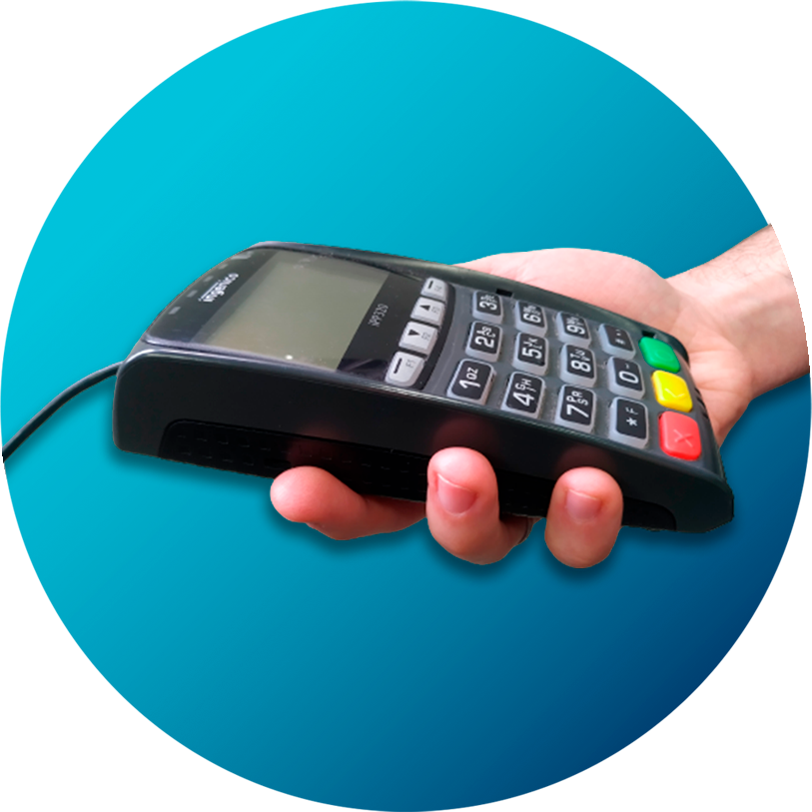
TEF - Transação Eletrônica de Fundos
qtd_autoatendimento
qtd_tef
Integração do PDV com a maquininha de cartão (pin pad).
INTEGRADORA PARCEIRA: Sitef
PINPAD pode ser solicitado com a própria adquirente/ banco em comodato, ou pode ser comprada e vincular a adquirente de sua preferência. Modelos compatíveis:
Gertec PPC 930
Gertec PPC920
Ingenico iPP 320
Benefícios:
Venda rápida;
Sem erro de valor e método de pagamento;
Fechamento de caixa mais assertivo;

Slide 44
Adquirentes SITEF
qtd_autoatendimento
qtd_tef
BANCOS CREDENCIADOS À FISERV / SITEF EXPRESS PARA TRANSAÇÕES PIX - Homologados pela CPLug
Banco VerdeCard / Quero Quero Pag Banco Santander Banco Bradesco Banco SICOOB Banco do Brasil Banco SICREDI Itaú Unibanco
Bancos não homologados, porém com possibilidade de tentativa de configuração junto a FISERV / SITEF EXPRESS, sem garantia de funcionamento:
Ailos Banco Original Cielo Efí (Gerencianet) Mercado Pago PagSeguro PagBank Realize CFI Senff Tribanco Unicred

Slide 45
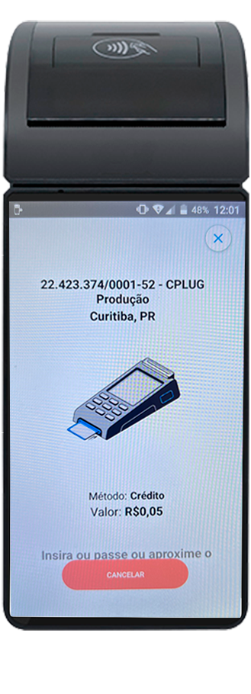
SmartTEF - Transação Eletrônica de Fundos
qtd_smarttef
Integração do PDV com a maquininha de cartão (pin pad móvel).
Benefícios:
Maior mobilidade;
Venda rápida;
Sem erro de valor e método de pagamento;
Fechamento de caixa mais assertivo;
Não é possível para os estados de Santa Catarina, Rio Grande do Sul e Mato Grosso
INTEGRADORA PARCEIRA:
VINDI
CIELO - LIO ON
SAFRA
PAGSeguro - P2
VERO - L300, GPOS 700, SUNMI P2
STONE - P2

Slide 46
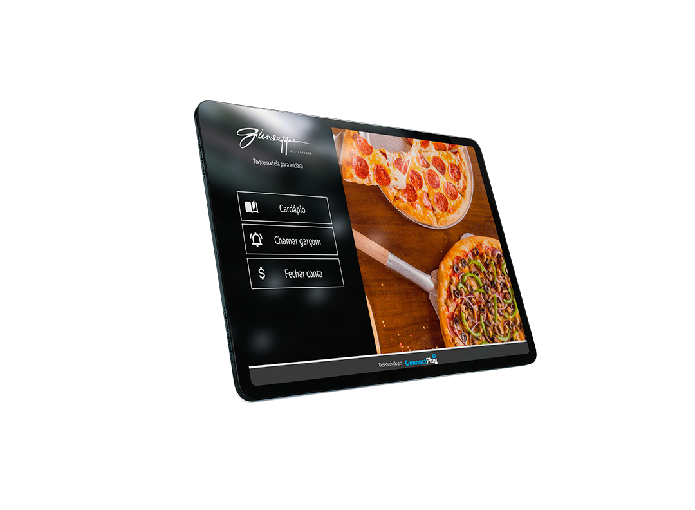
Cardápio Digital
qtd_cardapio_digital
Aplicativo que possibilita os clientes a realizarem pedidos direto da mesa que estiver sentado, sem a necessidade de se locomover até o caixa ou solicitar o atendimento de um garçom.
Vantagens:
Maior autonomia e comodidade para o cliente
Configuração e personalização de cores e imagens
Função Chamar Garçom
Função Fechamento de Conta
Leitor QR Code

Slide 47
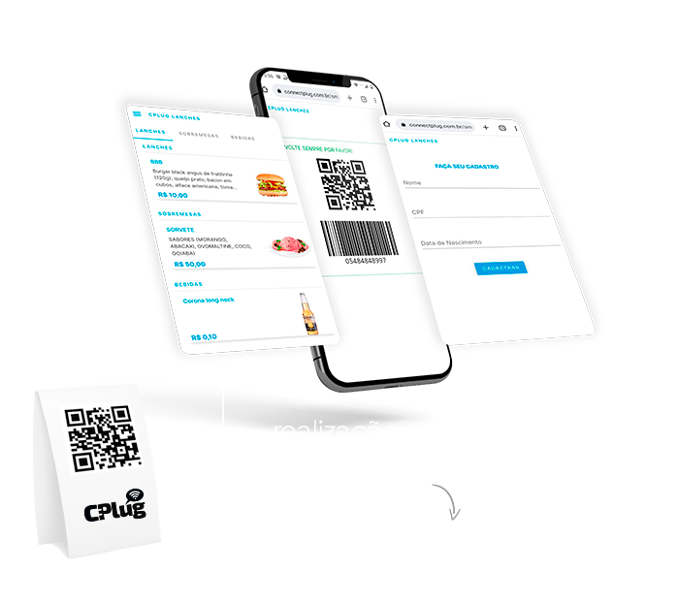
Smart Menu
check_smartmenu
Um aplicativo que permite a visualização do cardápio digital e a realização de pedidos diretamente pelo celular. Conta também com a funcionalidade de cadastro de novos clientes para ações específicas.
Basta disponibilizar um QR Code para que a solução seja utilizada, proporcionando mais autonomia, agilidade e facilidade para o seu estabelecimento e para o seu cliente final.

Slide 48

Backup Real Time
check_backup_real_time
Com o módulo Backup Real Time, todas as comandas criadas e utilizadas no seu estabelecimento são salvas em tempo real na nuvem, proporcionando muito mais segurança e proteção de dados, garantindo que todas as informações de consumo/compra não serão perdidas caso haja algum imprevisto operacional.
Além disso, é possível fazer a gestão de todas as suas mesas e comandas em tempo real , de onde vocês estiver!

Slide 49
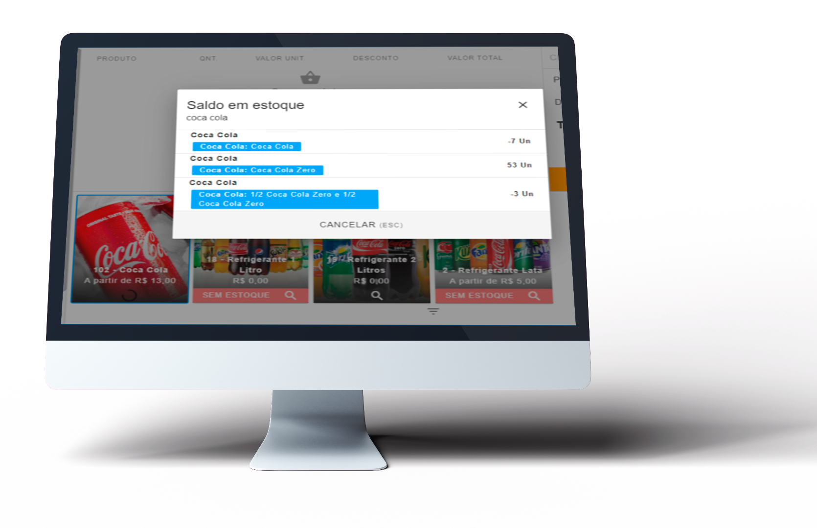

Módulo Atualização em Tempo Real
check_att_tempo_real
Atualização automática de cadastro novo, ou alteração de produtos nos PDVs (android e windows), totem de autoatendimento e cardápio digital.
Benefícios:
Em cenários onde existem atualizações frequentes relacionadas a produtos, sejam novos produtos ou atualização em valores de venda, utilizando este módulo será possível simplificar a atualização sem a necessidade de sincronização nos respectivos aplicativos.
Nas configurações de estoque será possível especificar que o sistema alerte sobre um produto com ESTOQUE NEGATIVO e ainda assim bloquear a venda de produtos com estoque zerado ou negativo
Ao tentar realizar uma venda de um produto sem estoque será exibido a mensagem de bloqueio de venda

Slide 50
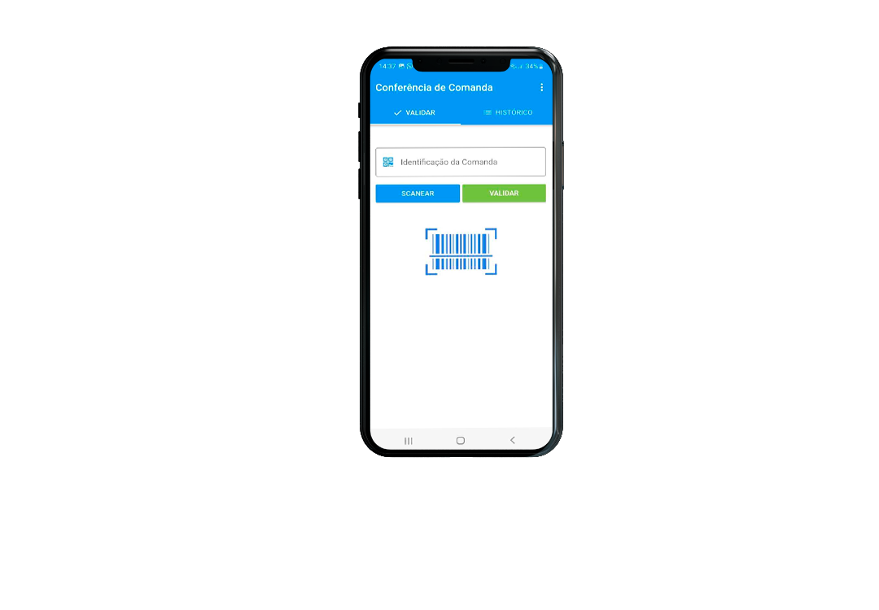
Conferência de Comandas
check_controle_de_mesas
Validar se a comanda está liberada ou bloqueada visualizar o histórico de comandas validadas realizar a leitura da comanda via QR Code ou Código de Barras
Vantagens:
Maior segurança
Ferramenta gratuita
Sem prejuízos ou erros

Slide 51
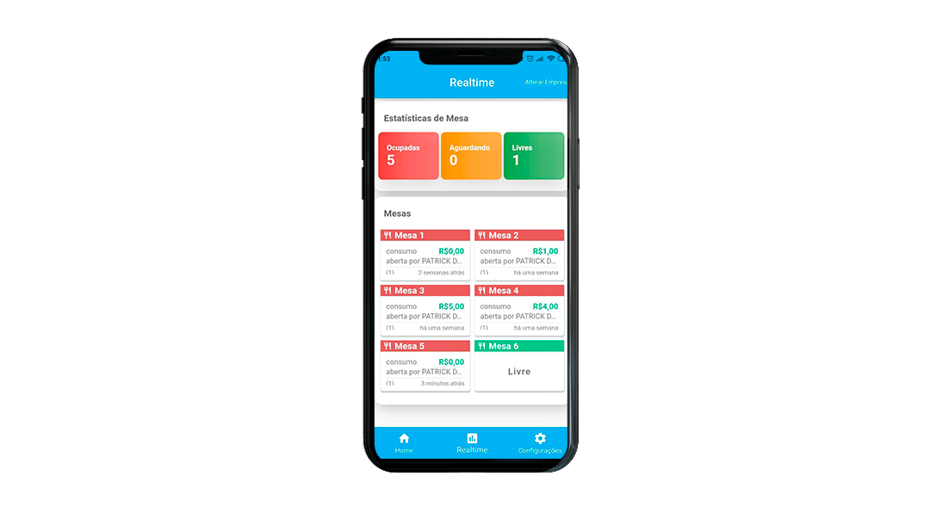
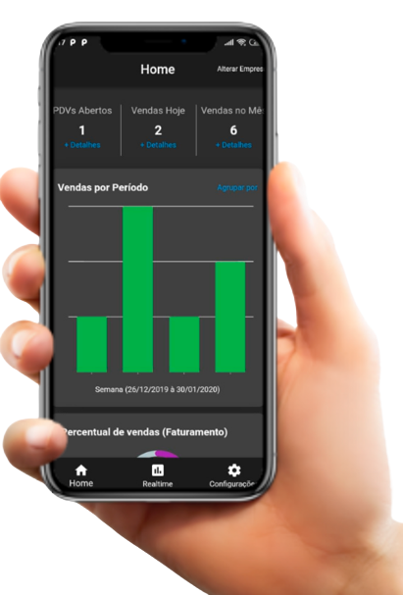
App Gestão CPlug
qtd_app_gestao_cplug
Acompanhamento da operação em tempo real. É possível visualizar e conferir as vendas e os atendimentos das mesas através de u m smartphone
Real time
Funciona em sistema IOS e Android
Comparação de vendas entre filiais
Acompanhamento de atendimentos de mesas
Percentual de faturamento

Slide 52

Módulo Promoção
check_promocao
Com o módulo de Promoção é possível criar diversas campanhas promocionais para seus clientes dentro de 4 categorias específicas:
Leve + Pague -
Cupom de desconto
Acima de valor X ganha % de desconto ou brinde
Acima de quantidade X ganha % de desconto ou brinde
Possibilitando trabalhar com diferentes campanhas, estabelecer regras, quantidades e períodos com facilidade, além de analisar resultados e fazer a gestão completa de suas ações em poucos cliques

Slide 53
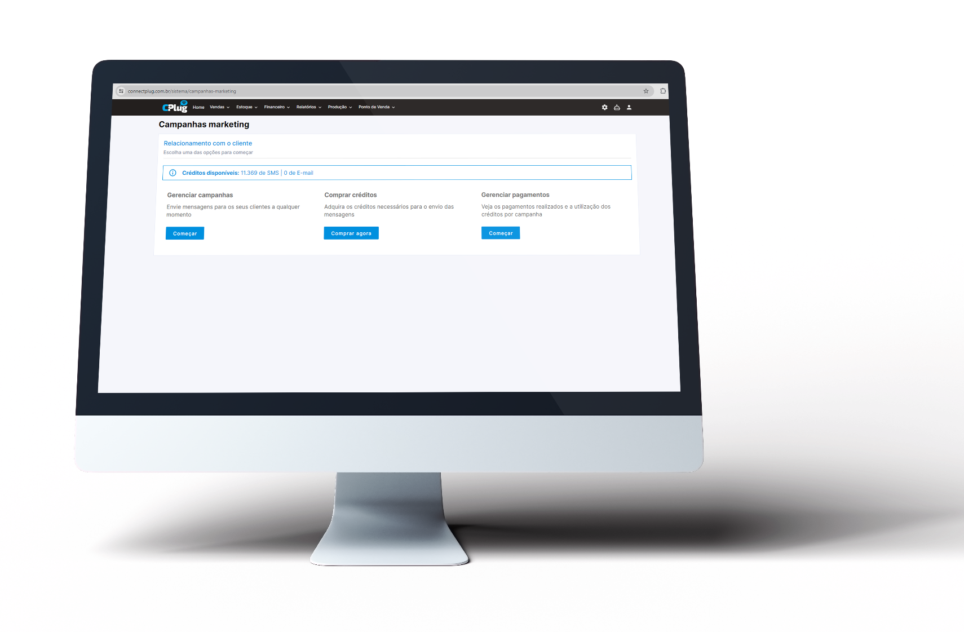

Módulo Marketing
check_marketing
Possibilidade de disparar mensagens via SMS ou email.
Benefícios:
Criar campanhas de divulgação para clientes específicos;
Aumento de receita;
Relacionamento com cliente;

Slide 54

Integração API
check_integracao_api
Possibilidade de integrar outros softwares com o sistema da CPlug
Benefícios:
Gerenciamento de estoque integrado;
Consulta de informações pela API da CPlug;
Otimização de tempo;

Slide 55
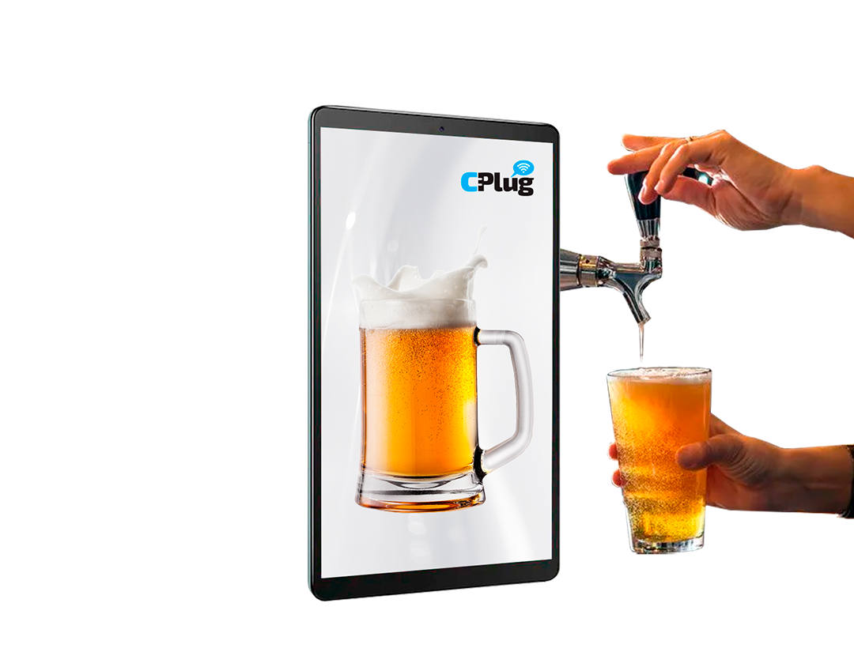




Integração TAPP
check_integracao_tapp
Com diversas vantagens para a gestão do bar, como a redução de desperdício, maior controle sobre o estoque e maior precisão no provisionamento de compras, a automação das torneiras também pode ajudar a aumentar a velocidade de atendimento aos clientes, uma vez que agiliza o serviço de chope, reduzindo filas e melhorando a experiência do cliente.
Abaixo as empresas de autosserviço de chopp que possuem integração com o sistema da ConnectPlug:

Slide 56
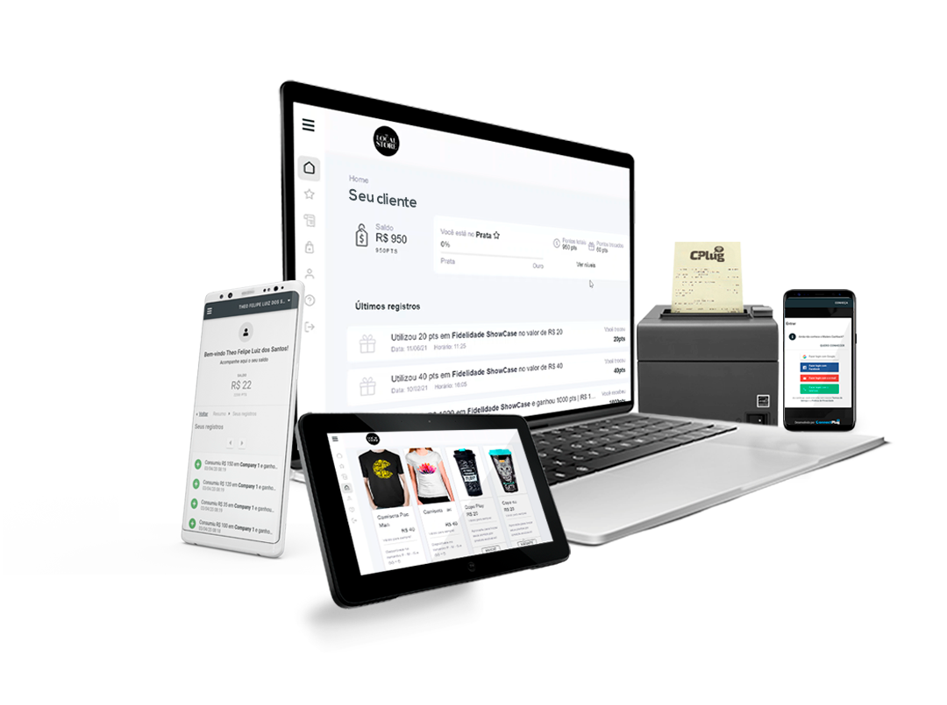
Programa de Fidelidade
check_programa_de_fidelidade
Disponibilizar benefícios para os clientes cadastrados no programa, como descontos, prêmios e cashback.
Ideal para modelos de negócio que englobam rede de lojas ou franquias.
Vantagens:
Potencializar o engajamento e incentivar a compra recorrente dos clientes, proporcionando-lhes uma experiência única e um atendimento mais personalizado.

Slide 57

Programa de Fidelidade
check_programa_de_fidelidade
Como funciona:
Cliente consome no estabelecimento
Acumula pontos
Ganha Cashback
Sobe de nível
Pode trocar por prêmios ou utilizar como forma de pagamento no PDV.

Slide 58
Programa de Fidelidade
check_programa_de_fidelidade
 | Cadastro de clientes (CPF) | Gerar pontos | Gerar voucher | Retirar voucher de produtos ganhos | Cashback
PDV 2.0 | ✔ | ✔ | ✖ | ✔ | ✔
Totem PDV Android | ✔ | ✔ | ✖ | ✖ | ✖
Painel do Administrador | ✔ | ✔ | ✖ | ✔ | ✔
Painel do Cliente | ✔ | ✖ | ✔ | ✖ | ✖

Slide 59
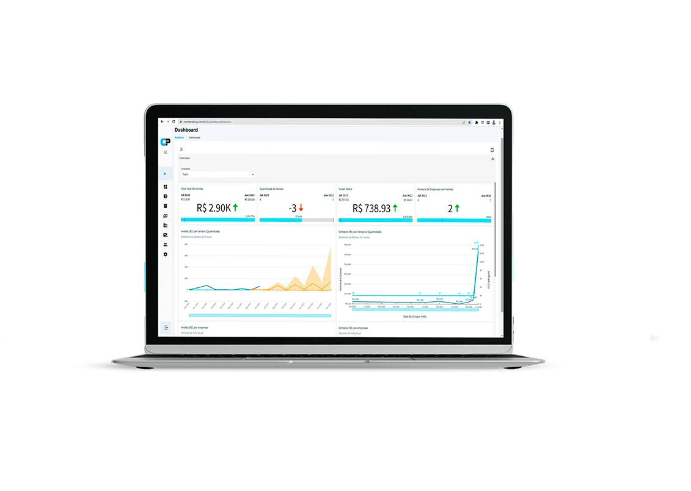
Business Intelligence
check_business_intelligence
Por mais que você tenha um tino comercial apurado e grande talento para o empreendedorismo, tomar decisões apenas por instinto é bastante arriscado.
Nesse cenário, vale a pena investir em soluções que ofereçam dados e informações para basear suas decisões de negócio, uma delas é o sistema de BI

Slide 60







Business Intelligence
check_business_intelligence
No alcance de suas mãos,
de onde você estiver
Controle de Metas de Faturamento Previstas e Realizadas
Evolução de Faturamento e Lucratividade dos últimos 12 meses
Previsão futura de vendas/faturamento: baseado nos últimos 12 meses
Evolução de custo por período: de produtos por fornecedor
Lucratividade por: Marca, Categoria de Produto, Representantes e por Clientes.
CMV por período: empresas e produtos

Slide 61

Business Intelligence
check_business_intelligence
Benefícios & Vantagens
Sistema 100% na Nuvem - Google Cloud.
Não Requer Estrutura de Instalação.
Segurança dos Dados e Resultados Precisos através de Tecnologia de Ponta.
Software Adaptado e Acessível à Vários Dispositivos e Diferentes Tamanhos de Telas.
Interface de Fácil Operação, Intuitivo.
Aumento de Economia de Tempo ao Realizar os Processos Operacionais.
Atualizações Constantes do Sistema para Otimizar o Desempenho.
Curva de Aprendizado de Operação Reduzida.

Slide 62
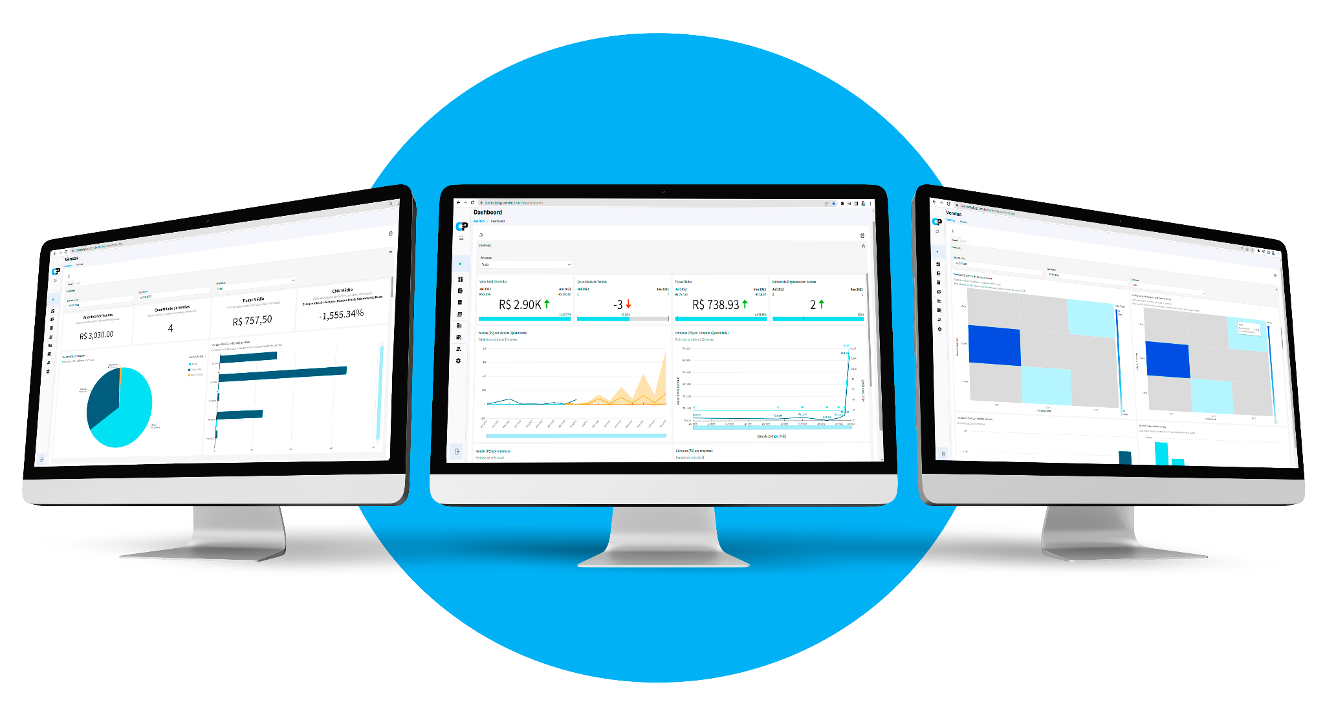
Business Intelligence
check_business_intelligence

Slide 63
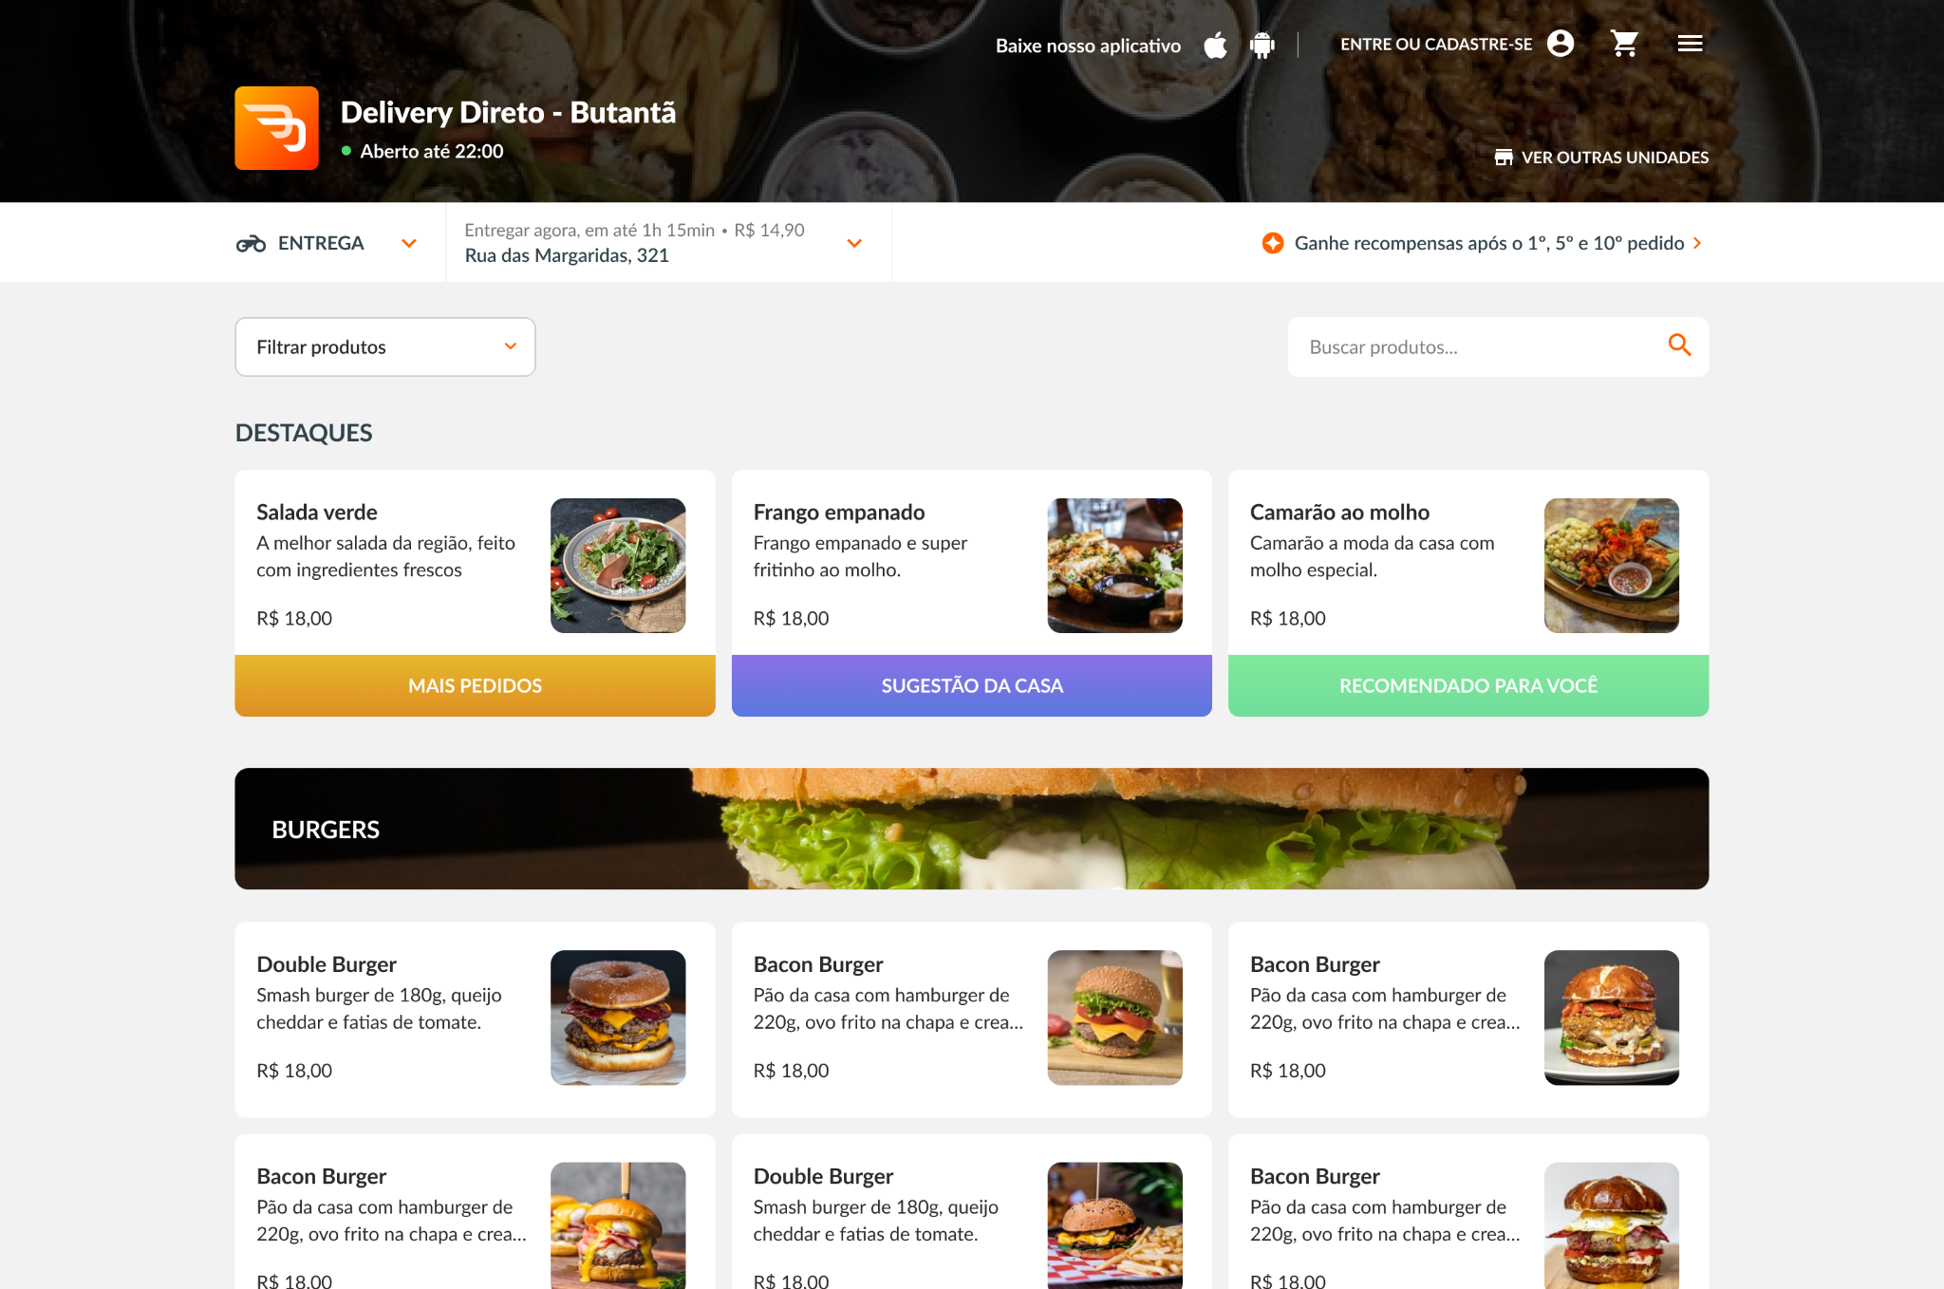
Delivery Direto
check_delivery_direto
qtd_delivery_direto_basico
check_delivery_direto_profissional
check_delivery_direto_vip

Slide 64
Delivery Direto
qtd_delivery_direto_basico
Plano Básico R$247,00
Funcionalidade
Site de delivery e cardápio personalizado
Pedidos por WhatsApp Business
Pedidos por Qr Code
Pedidos para Retirada
Pedidos por Telefone
Pedidos Agendados
Integração com a Impressora
Pagamento Online
Pedidos Ilimitados
Ferramentas de Marketing
Cupons de desconto
Agregador de links
Gerador de Artes
Gestão de Clientes
Estatísticas básicas
Suporte
Chat
E-mail

Slide 65
Delivery Direto
check_delivery_direto_profissional
Plano Profissional - R$347,00
Funcionalidade
Site de delivery e cardápio personalizado
Pedidos por WhatsApp Business
Pedidos por Qr Code
Pedidos para Retirada
Pedidos por Telefone
Pedidos Agendados
Integração com a Impressora
Pagamento Online
Pedidos Ilimitados
Ferramentas de Marketing
Cupom de Desconto
Programa de Fidelidade
Avisos da Loja
Gestão de Clientes
Estatísticas Completas
Pesquisa de Satisfação NPS
Suporte
Chat
E-mail
Integrações e Módulos Extras
Tags e Pixel
Módulo para Pizzarias
KDS

Slide 66
Delivery Direto
Plano VIP - R$497,00
check_delivery_direto_vip
Funcionalidades
Site de delivery e cardápio personalizado
Pedidos por WhatsApp Business
Pedidos por Qr Code
Pedidos para Retirada
Pedidos por Telefone
Pedidos Agendados
Integração com a Impressora
Pagamento Online
Pedidos Ilimitados
Ferramentas de Marketing
Cupom de Desconto
Programa de Fidelidade
Avisos da Loja
Campanhas de SMS*
Indique um Amigo
Notificação Push
Divulgação Automática
Divulgação Manual
Gestão de Redes Sociais
Banners Promocionais
Gerador de Artes
Gestão de Clientes
Estatísticas Completas
Pesquisa de Satisfação NPS
CRM Completo
Mapa de Calor
Funil de Conversão
Aplicativo de Celular
App Android e iOS
Suporte
Chat
E-mail
WhatsApp
Atendimento Personalizado
Integrações e Módulos Extras
Tags e Pixel
Módulo para Pizzarias
KDS
Domínio Próprio
Gestão de entregadores
Robô de WhatsApp + Recuperador de Pedido
Gestão de Redes Sociais

Slide 67


slide_sempre
É UM PRAZER CONECTAR VOCÊ!
nome_closer
Especialista de Produtos - ConnectPlug
celular_closer
email_closer
CONNECTPLUG DESENVOLVIMENTO DE SOFTWARES LTDA.
www.cplug.com.br
instagram
blog
(41) 3040-5271

